Slide 1
第八章 输入输出系统
8.1外围设备的定时方式和信息交换方式
8.2程序查询方式
8.3程序中断方式
8.4DMA方式
8.5通道方式
8.6通用I/O标准接口

Slide 2
8.1外围设备的定时方式和信息交换方式
8.1.1 外围设备的速度分级
外设种类繁多，有机械式、电动式、电子式等形式。各种外围设备的数据传输速率相差很大。如果把高速工作的处理机和不同速度工作的外围设备相连接，如何保证处理机与外围设备在时间上同步？需要讨论外围设备的定时问题。
对于输入过程，至少需要以下三个步骤：
（1）CPU把一个地址值放在地址总线上，选择某一输入设备；（2）CPU等候输入设备的数据成为有效；
（3）CPU从数据总线读入数据，并放在一个相应的寄存器中。
对于输出过程，至少需要以下三个步骤：
（1）CPU把一个地址值放在地址总线上，选择某一输出设备；（2）CPU把数据放在数据总线上；
（3）输出设备认为数据有效，从而把数据取走。

Slide 3
对于不同的外围设备，需要有不同的定时方式，总的来说，CPU与外围设备之间的定时，有以下三种情况：
1.速度极慢或简单的外围设备
对于这类设备，如机械开关、显示二极管等，CPU总是能足够快地做出响应。换句话说，对速度极慢或简单的外围设备来讲，CPU可以认为输入/输出的数据一直有效，CPU只要接收或发送数据即可。
2. 慢速或中速的外围设备
由于这类设备的速度和CPU不在一个数量级，或者设备（如键盘）本身是在不规则的时间间隔下操作的，故CPU与这类设备之间的数据交换通常采用异步定时方式。

Slide 4
其异步定时过程如下：
如果CPU从外设接收一个字，则它首先询问外设的状态，如果该外设的状态标志表明设备已“准备就绪”，则CPU就从总线上接收数据。CPU接收数据后，发出输入响应信号，告诉外设已经把数据总线上的数据取走。然后，外设把“准备就绪”的状态标志复位，并准备下一个字的交换。如果外设没有“准备就绪”，那么它发出“忙”的标志。于是，CPU进入一个循环程序中等待，并在每次循环中询问外设的状态，一直到外设发出“准备就绪”信号以后，从从外设接收数据。
如果CPU向外设发送一个字，外设先发出请求输出信号，CPU查询外设是否准备就绪。如果外设已准备就绪，CPU便发出准备就绪信号，并送出数据。外设接收数据后，将向CPU发出“数据已经取走”的通知。
把这种在CPU和外设间用问答信号进行定时的方式叫应答式数据交换。

Slide 5
3. 高速的外围设备
这类外设是以相等的时间间隔操作的，而CPU也是以等间隔的速率执行输入/输出指令的，故称之为同步定时方式。一旦CPU和外设发生同步，它们之间的数据交换便靠时钟脉冲控制来进行。
更快的同步传送要采用直接内存访问（DMA）方式。
4. I/O对系统性能的影响
一个计算机系统，即使CPU有极高的速度，但如果忽略I/O速度的提升，对整个系统的性能仍然影响极大。

Slide 6
【例1】假设有一个运行时间为100秒的基准程序，其中90秒是CPU时间，剩下的是I/O占用的时间。如果在以后的5年，CPU速度每年提高50%但I/O时间保持不变，那么5年后运行该程序要耗费多少时间？
解：耗费的时间=CPU时间+I/O时间
100=90+ I/O时间 I/O时间=10秒
计算机的CPU时间和运行时间列于下表：
第n年以后 | CPU时间 | I/O时间 | 耗费的时间 | I/O时间
0 | 90秒 | 10秒 | 100秒 | 10%
1 | 90/1.5=60秒 | 10秒 | 70秒 | 14%
2 | 60/1.5=40秒 | 10秒 | 50秒 | 20%
3 | 40/1.5=27秒 | 10秒 | 37秒 | 27%
4 | 27/1.5=18秒 | 10秒 | 28秒 | 36%
5 | 18/1.5=12秒 | 10秒 | 22秒 | 45%

Slide 7
8.1.2 信息交换方式
程序查询方式:是一种最简单的输入输出方式，数据在CPU和外设之间的传送完全靠计算机程序控制。
优点：CPU的操作和外设的操作能够同步，硬件结构简单。
缺点：外设动作慢，程序进入查询循环浪费CPU时间，适用于小型处理机。
2. 程序中断方式:外设主动通知CPU，准备送出输入数据或接收输出数据的一种的方法。当一个中断发生时，CPU暂停它的现行程序，转向中断服务处理程序，输入或输出一个数据。中断处理完毕后，CPU返回原来的任务。
优点：节省了CPU的时间。
缺点：硬件结构相对复杂，服务开销时间相对大。

Slide 8
3. 直接内存访问（DMA）方式：
完全由硬件执行I/O交换的工作方式。DMA控制器从CPU完全接管对总线的控制，数据交换不经过CPU，直接在内存和外设之间进行，以高速传送数据。
特点：数据传送速度很高，传送速率仅受到内存访问时间的限制。但需要更多的硬件。DMA方式适用于内存和高速外设之间大批数据交换的场合。
4. 通道方式：
通道是一个具有特殊功能的处理器，某些应用中称为输入输出处理器（IOP），它可以实现对外设的统一管理和外设与内存之间的数据传送。即CPU将部分权利下放给了通道。
特点：大大提高了CPU的工作效率，但这种提高CPU效率的方法是以花费更多硬件支持为代价的。适用于大型计算机。

Slide 9
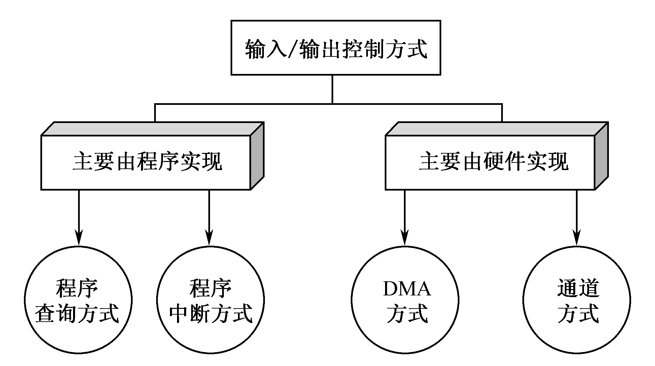
外围设备的输入/输出控制方式：
程序查询方式和程序中断方式适用于数据传输率比较低的外设，而DMA方式、通道方式适用于数据传输率比较高的设备。程序中断方式和DMA方式多用于微型机中，通道方式用于大型计算机中。

Slide 10
8.2程序查询方式
1、设备编址
统一编址：输入/输出设备中的控制寄存器、数据寄存器、状态寄存器等和内存单元一样看待，它们和内存单元联合在一起编排地址。
独立编址：内存地址和I/O设备地址是分开的，访问内存和访问I/O设备使用不同操作码的指令，即访问I/O设备有专门的I/O指令组。
2、输入输出指令
当程序实现输入/输出传送时，I/O指令一般具有以下功能：
（1）置“1”或置“0”I/O接口的某些控制触发器，用于控制设备进行某些动作，如启动、关闭设备的等。
（2）测试设备的某些状态，如“忙”、“准备就绪”等，以便决定下一步的操作；
（3）传送数据，当输入数据时，将I/O接口中数据寄存器的内容送到CPU某一寄存器，当数据输出时，将CPU中某一寄存器的内容送到I/O接口的数据寄存器。
Notes:
(1)先向I/O设备发出命令字，请求进行数据传送；
(2)从I/O接口读入状态字；
(3)检查状态字中的标志，看看数据交换是否可以进行；
(4)假如这个设备没有准备就绪，则第(2)、第(3)步重复进行，一直到这个设备准备好交换数据，发出准备就绪信号“Ready”为止；
(5)CPU从I/O接口的数据缓冲寄存器输入数据，或者将数据从CPU输出至接口的数据缓冲寄存器。与此同时，CPU将接口中的状态标志复位。

Slide 11
例如某机的I/O指令格式如下：
01 | R0~R7 | OP | 控制 | DMs
0 1 2 3 4 5 6 7 8 9 10 15
第0~1位为01表示I/O指令；
第2~4位表示CPU中的8个通用寄存器R0~R7；
第5~7位为OP操作码，用以指定I/O指令的8中操作类型；
第8~9位表示控制功能，如01启动设备（S）、10关闭设备（C）等；
第10~15位DMs表示外部设备的设备地址，每个设备地址中可含有A、B、C三个数据寄存器。
DOAS 2， 13 ；表示把CPU中R2的内容输出到13号设备的A数据缓冲
寄存器中，同时启动13号设备工作
DICC 3， 12 ；表示把12号设备中C寄存器的数据送入CPU中通用寄存器
R3，并关闭12号设备。
Notes:
(1)先向I/O设备发出命令字，请求进行数据传送；
(2)从I/O接口读入状态字；
(3)检查状态字中的标志，看看数据交换是否可以进行；
(4)假如这个设备没有准备就绪，则第(2)、第(3)步重复进行，一直到这个设备准备好交换数据，发出准备就绪信号“Ready”为止；
(5)CPU从I/O接口的数据缓冲寄存器输入数据，或者将数据从CPU输出至接口的数据缓冲寄存器。与此同时，CPU将接口中的状态标志复位。

Slide 12
输入输出指令不仅用于传送数据和控制设备的启动与关闭，而且也用于测试设备的状态。
如：SKP指令是测试跳步指令，它是程序查询方式中常用的指令，其功能是测试外部设备的状态标志（如“就绪”触发器）：
若状态标志为“1”，则顺序执行下一条指令；
若状态标志为“0”，则跳过下一条指令。
Notes:
(1)先向I/O设备发出命令字，请求进行数据传送；
(2)从I/O接口读入状态字；
(3)检查状态字中的标志，看看数据交换是否可以进行；
(4)假如这个设备没有准备就绪，则第(2)、第(3)步重复进行，一直到这个设备准备好交换数据，发出准备就绪信号“Ready”为止；
(5)CPU从I/O接口的数据缓冲寄存器输入数据，或者将数据从CPU输出至接口的数据缓冲寄存器。与此同时，CPU将接口中的状态标志复位。

Slide 13
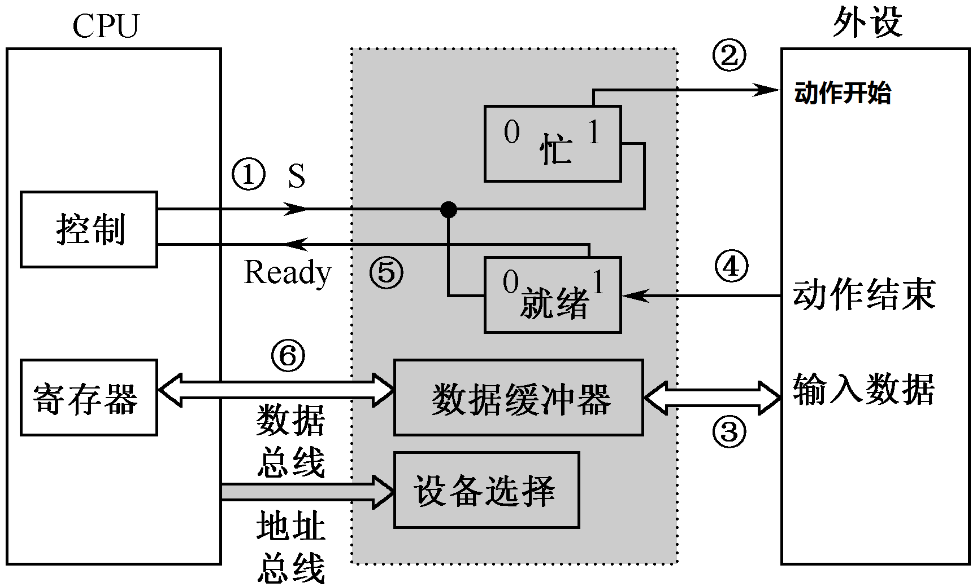
3、程序查询方式的接口
“接口”时总线与外设之间的一个逻辑部件，它作为一个转换器，保证外设用计算机系统特性所要求的形式发送或接收信息。
程序查询方式的接口如图所示：
Notes:
(1)先向I/O设备发出命令字，请求进行数据传送；
(2)从I/O接口读入状态字；
(3)检查状态字中的标志，看看数据交换是否可以进行；
(4)假如这个设备没有准备就绪，则第(2)、第(3)步重复进行，一直到这个设备准备好交换数据，发出准备就绪信号“Ready”为止；
(5)CPU从I/O接口的数据缓冲寄存器输入数据，或者将数据从CPU输出至接口的数据缓冲寄存器。与此同时，CPU将接口中的状态标志复位。

Slide 14
程序查询方式的接口电路包括如下部分：
  （1）设备选择电路：接到总线上的每个设备预先都给定了设备地址码。CPU执行I/O指令时需要把指令中的设备地址送到地址总线上，用以指示CPU要选择的设备。每个设备接口电路都包含一个设备选择电路，用它判别地址总线上呼叫的设备是不是本设备。设备选择电路实际上时设备地址的译码器。
  （2）数据缓冲寄存器：当输入操作时，用数据缓冲寄存器来存放外设读出的数据，然后送往CPU;当输出操作时，用数据缓冲寄存器来存放CPU送来的数据，以便送给外设输出。
  （3）设备状态：接口中的标志触发器，如“忙”、“准备就绪”、“错误”等，用来标志设备的工作状态，以便接口对外设动作进行监视。一旦CPU用程序询问外设时，将状态表示信息取至CPU进行分析。
Notes:
(1)先向I/O设备发出命令字，请求进行数据传送；
(2)从I/O接口读入状态字；
(3)检查状态字中的标志，看看数据交换是否可以进行；
(4)假如这个设备没有准备就绪，则第(2)、第(3)步重复进行，一直到这个设备准备好交换数据，发出准备就绪信号“Ready”为止；
(5)CPU从I/O接口的数据缓冲寄存器输入数据，或者将数据从CPU输出至接口的数据缓冲寄存器。与此同时，CPU将接口中的状态标志复位。

Slide 15
4. 程序查询输入/输出方式
程序执行的动作：
(1) 先向I/O设备发出命令字，请求进行数据传送；
(2) 从I/O接口读入状态字；
(3) 检查状态字中的标志，看看数据交换是否可以进行；
(4) 假如这个设备没有准备就绪，则第(2)、第(3)步重复进行，一直 到这个设备准备好交换数据，发出准备就绪信号“Ready”为止；
(5) CPU从I/O接口的数据缓冲寄存器输入数据，或者将数据从CPU输出至接口的数据缓冲寄存器。与此同时，CPU将接口中的状态标志复位;
(6) 数据传送。
缺点：CPU资源严重浪费。
Notes:
(1)先向I/O设备发出命令字，请求进行数据传送；
(2)从I/O接口读入状态字；
(3)检查状态字中的标志，看看数据交换是否可以进行；
(4)假如这个设备没有准备就绪，则第(2)、第(3)步重复进行，一直到这个设备准备好交换数据，发出准备就绪信号“Ready”为止；
(5)CPU从I/O接口的数据缓冲寄存器输入数据，或者将数据从CPU输出至接口的数据缓冲寄存器。与此同时，CPU将接口中的状态标志复位。

Slide 16
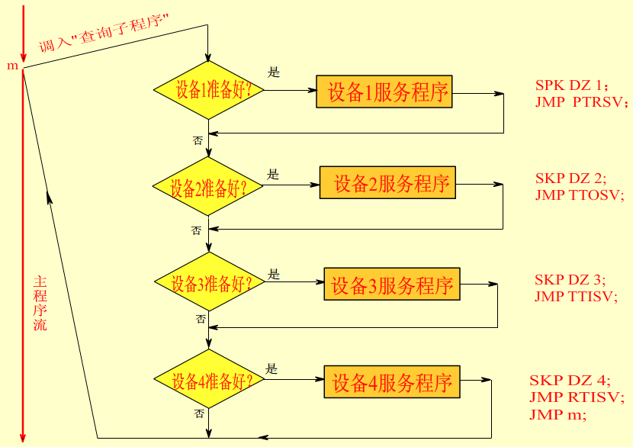
程序查询I/O设备流程图

Slide 17
SKP DZ 1 ; 检查1号设备的Ready标志是否为“1”，
如果Ready标志为“1” ，接着执行第2条指令，即使执行1号设备的设备服务子程序PTRSV;
如果Ready标志为“0”，则跳过第2条指令，转去执行第3条指令。以此类推，最后一条指令返回主程序断点m。
设备服务子程序的功能：
（1）实现数据传送。输入时，由I/O指令讲设备的数据送CPU某寄存器，再由访问指令把寄存器中的数据存入内存；输出时，其过程正好相反。
（2）修改内存地址，为下一次数据传送做准备。
（3）修改传送字节数，以便修改传送长度。
（4）进行状态分析或其他控制功能。
一般先询问数据传输率高的设备，后询问数据传输率低的设备。图中询问顺序为1,2,3,4。

Slide 18
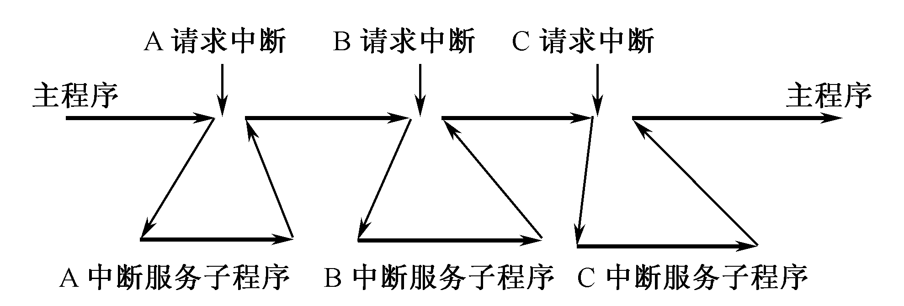
8.3.1中断的基本概念
8.3程序中断方式
中断（Interrupt）：指CPU暂时中止现行程序，转去处理随机发生的紧急事件，处理完后自动返回原程序的功能和技术。
中断系统是计算机实现中断功能的软硬件总称。一般在CPU中设置中断机构，在外设接口中设置中断控制器，在软件上设置相应的中断服务程序。
中断处理示意图：

Slide 19
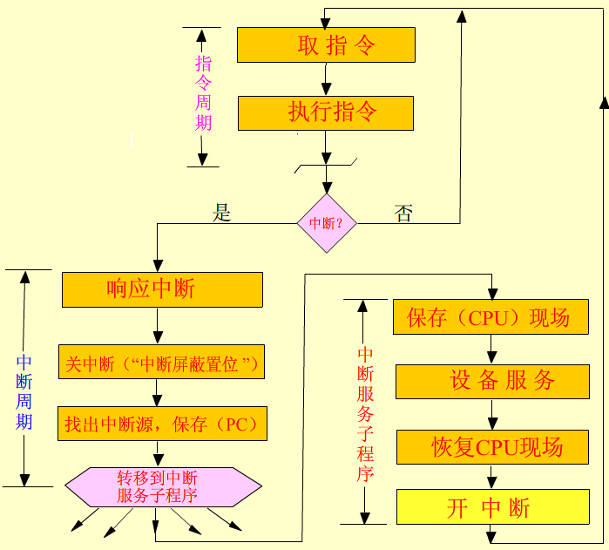
中断处理过程流程图
（硬件）

Slide 20
中断处理的大致过程：
当CPU执行完一条现行指令时，如果外设向CPU发出中断请求，则CPU在满足响应条件的情况下，将发出中断响应信号，与此同时关闭中断（中断屏蔽触发器置1），表示CPU不再受理另外一个设备的中断。这时，CPU将寻找中断请求源是哪一个设备，并保存CPU自己的程序计数器（PC）的内容。然后，它将转移到处理该中断源的中断服务程序。CPU在保存现场信息，设备服务以后，将恢复现场信息。这些动作完成后，开放中断（中断屏蔽触发器置0）,并返回到原来被中断的主程序的下一条指令。

Slide 21
中断处理过程注意几个问题：
（1）响应中断时机：外界中断请求时随机的，但CPU只有在当前指令执行完毕后，才转至公操作，即转入公操作（如中断处理、直接内存传送、取下条指令得）时才受理设备的中断请求。
（2）断点保护和现场保护问题：PC、相关寄存器内容和状态标志位都要保存到堆栈中，便于中断服务程序执行完毕后能够正确地返回断点处继续执行，并且恢复主程序里的相关参数。
（3）开中断和关中断问题：CPU响应中断后，执行中断服务程序之前，为了避免其他中断请求进来，此时要关闭中断；当CPU执行完中断服务程序后，要重新开放中断，以受理新的中断请求。
（4）中断是由软硬件结合起来实现的。
内中断（异常）：机器内部原因导致出错引起的中断。
（5）中断
分为
外中断：外设请求服务的中断。

Slide 22
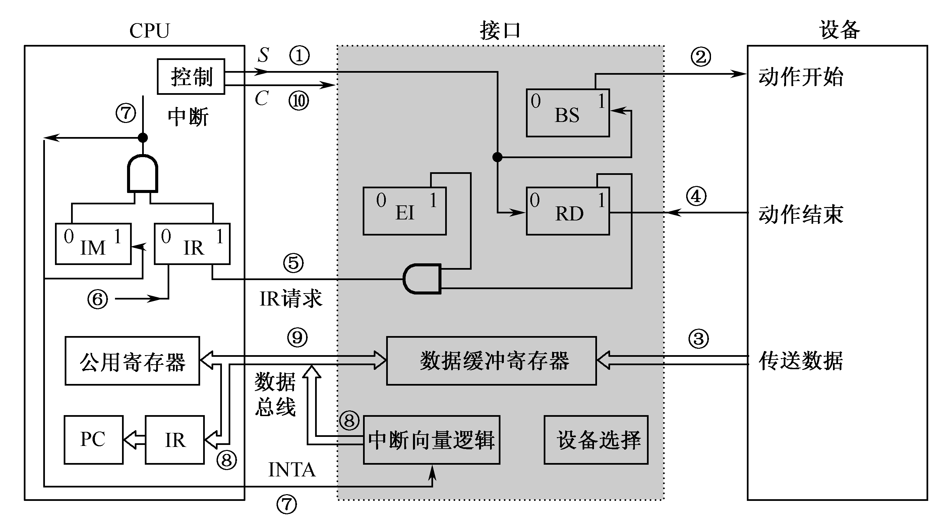
8.3.2 程序中断方式的基本I/O接口
Notes:
①表示由程序启动外设，将该外设接口的“忙”标志BS置“1”，“准备就绪”标志RD清“0”；
②表示接口向外设发出启动信号；
③表示数据由外设传送到接口的缓冲寄存器；
④表示当设备动作结束或缓冲寄存器数据填满时，设备向接口送出一控制信号，将数据“准备就绪”标志RD置“1”；
⑤表示允许中断标志EI为“1”时，接口向CPU发出中断请求信号；
⑥表示在一条指令执行末尾CPU检查中断请求线，将中断请求线的请求信号接收到“中断请求”标志IR；
⑦表示如果“中断屏蔽”标志IM为“0”时，CPU在一条指令执行结束后受理外设的中断请求，向外设发出响应中断信号并关闭中断；
⑧表示转向该设备的中断服务程序入口；
⑨表示在中断服务程序通过输入指令把接口中数据缓冲寄存器的数据读至CPU中的寄存器；
（10）表示CPU发出控制信号C将接口中的BS和RD标志复位。

Slide 23
程序中断由外设接口的状态和CPU两方面来控制。
接口方面，有决定是否向CPU发出中断请求的机构，主要是接口中的“准备就绪”标志RD和“允许中断”标志EI两个触发器。
CPU方面，有决定是否受理中断请求的机构，主要是“中断请求”标志IR和“中断屏蔽”标志IM两个触发器。
设备选择器。设备选择器用来判别总线上送出的地址（或称呼叫的设备）是否为本设备，它实际上是设备地址的译码比较电路。
BS外设接口忙（BuSy）标志
RD外设准备就绪（ReaDy）标志
EI（Enable Interrupt中断允许触发器）
IR（Interrupt Request）中断请求触发器
IM（Interrupt Mask）中断屏蔽触发器

Slide 24
某一外设输入数据的控制过程：
①表示由程序启动外设，将该外设接口的“忙”标志BS置“1”，
“准备就绪”标志RD清“0”；
②表示接口向外设发出启动信号；
③表示数据由外设传送到接口的缓冲寄存器；
④表示当设备动作结束或缓冲寄存器数据填满时，设备向接口送出一控制信号，将数据“准备就绪”标志RD置“1”；
⑤表示允许中断标志EI为“1”时，接口向CPU发出中断请求信号；
⑥表示在一条指令执行末尾CPU检查中断请求线，将中断请求线的请求信号接收到“中断请求”标志IR；
⑦表示如果“中断屏蔽”标志IM为“0”时，CPU在一条指令执行结束后受理外设的中断请求，向外设发出响应中断信号并关闭中断；
⑧表示转向该设备的中断服务程序入口；
⑨表示在中断服务程序通过输入指令把接口中数据缓冲寄存器的数据读至CPU中的寄存器；
⑩表示CPU发出控制信号C将接口中的BS和RD标志复位。
Notes:
①表示由程序启动外设，将该外设接口的“忙”标志BS置“1”，“准备就绪”标志RD清“0”；
②表示接口向外设发出启动信号；
③表示数据由外设传送到接口的缓冲寄存器；
④表示当设备动作结束或缓冲寄存器数据填满时，设备向接口送出一控制信号，将数据“准备就绪”标志RD置“1”；
⑤表示允许中断标志EI为“1”时，接口向CPU发出中断请求信号；
⑥表示在一条指令执行末尾CPU检查中断请求线，将中断请求线的请求信号接收到“中断请求”标志IR；
⑦表示如果“中断屏蔽”标志IM为“0”时，CPU在一条指令执行结束后受理外设的中断请求，向外设发出响应中断信号并关闭中断；
⑧表示转向该设备的中断服务程序入口；
⑨表示在中断服务程序通过输入指令把接口中数据缓冲寄存器的数据读至CPU中的寄存器；
（10）表示CPU发出控制信号C将接口中的BS和RD标志复位。

Slide 25
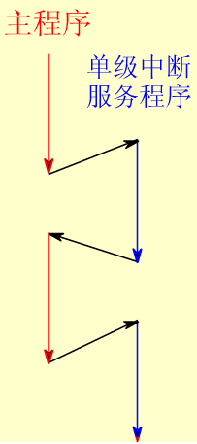
8.3.3单级中断
1.单级中断的概念
单级中断的概念：所有中断源属于同一级，所有中断源触发器排成一行，离CPU越近，优先级越高。当响应某一中断请求时，执行该中断源的中断服务程序。在此过程中，不允许其他中断源再打断中断服务程序，即使优先权高的中断源也不能再打断。只有该中断服务程序执行完毕后，才能响应其他中断。
单级中断示意图

Slide 26
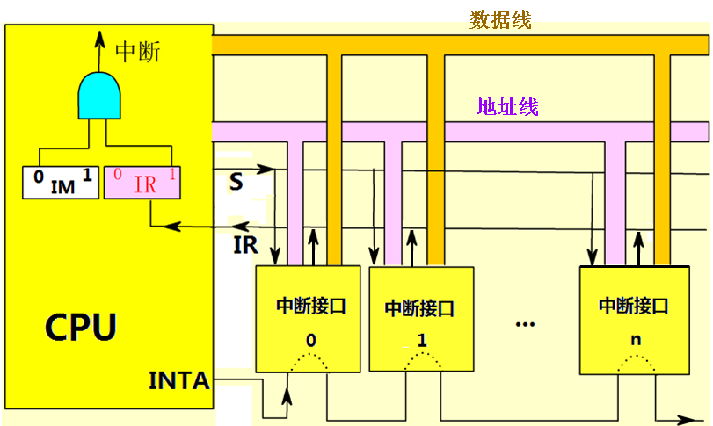
单级中断结构图：
S-----代表CPU发出启动设备的命令信号
所有的I/O设备通过一条线向CPU发出中断请求信号（IR）。CPU响应中断请求后，发出中断响应信号INTA，以链式查询方式识别中断源。
当IM=0,IR=1时，CPU响应中断请求信号；当IM=1时，中断请求信号被屏蔽。

Slide 27
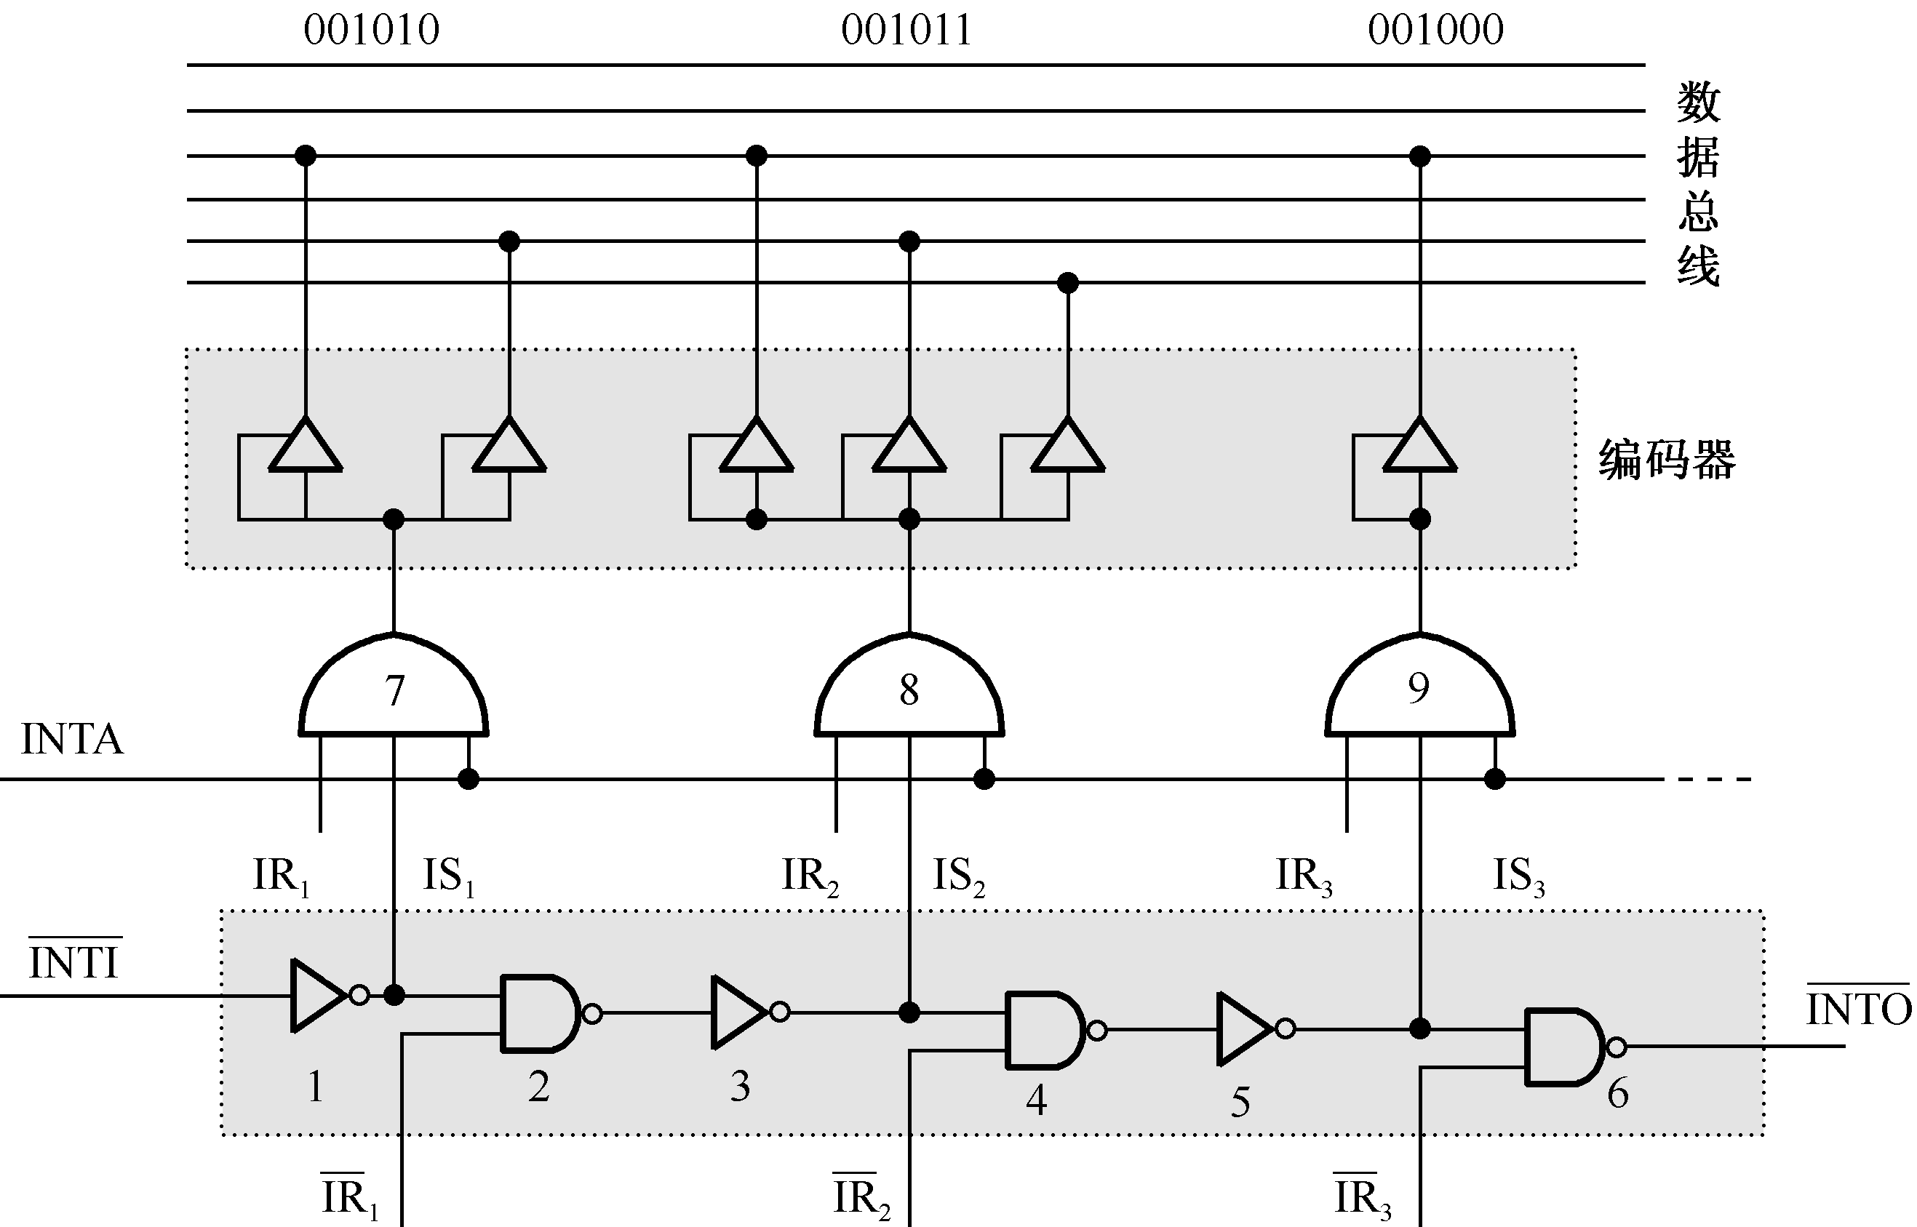
2.单级中断源的识别
采用串行排队链法来实现具有公共请求线的中断源判优识别。
设备地址
中断排队响应信号
与门
中断排队输入信号
中断排队输出信号

Slide 28
IRi为中断请求信号，优先顺序从高至低：IR1、IR2、IR3；
  IS1、IS2、IS3，与IR1、IR2、IR3相对应的中断选中信号，若ISi=1，则表示IRi中断源被选中；
  INTI为中断排队输入；INTO为中断排队输出。
有中断请求时，INTI=0，门1输出高电平，即IS1=1,若此时IR1=1，当CPU发出中断识别信号INTA=1时，发出IR1请求的中断源被选中，选中信号经门7送入编码电路，产生一个唯一对应的设备地址，并经数据总线送往CPU的主存地址寄存器，然后执行该中断源设备的中断服务程序。
若IR1=0，则封锁门2，使IS2、IS3全为低电平，即排队识别工作不再向下进行。
若IR1无请求，则IR1=0，封锁门7，不会向编码电路送入选中信号。同时，因IR1=1，经门2和门3，使IS2=1，如果IR2=1，则被选中。否则查询链继续向下查询，直至找到发出中断请求信号IRi的中断源设备为止。

Slide 29
3. 中断向量的产生
向量地址：用一串布尔量序列表示的地址码。
当CPU响应中断时，由硬件直接产生一个固定的地址(即向量地址），由向量地址指出每个中断源设备的中断服务程序入口，这种方法通常称为向量中断。
显然，每个中断源分别有一个中断服务程序，而每个中断服务程序又有自己的向量地址。当CPU识别出某中断源时，由硬件直接产生一个与该中断源对应的向量地址，很快便引入中断服务程序。向量中断要求在硬件设计时考虑所有中断源的向量地址，而实际中断时只能产生一个向量地址。
Notes:
当CPU响应中断时，由硬件直接产生一个固定的地址(即向量地址)，由向量地址指出每个中断源设备的中断服务程序入口，这种方法通常称为向量中断。显然，每个中断源分别有一个中断服务程序，而每个中断服务程序又有自己的向量地址。当CPU识别出某中断源时，由硬件直接产生一个与该中断源对应的向量地址，很快便引入中断服务程序。向量中断要求在硬件设计时考虑所有中断源的向量地址，而实际中断时只能产生一个向量地址。图8.8中上面部分即为中断向量产生逻辑，它是由编码电路实现的。
有些计算机中由硬件产生的向量地址不是直接地址，而是一个“位移量”，这个位移量加上CPU某寄存器里存放的基地址，最后得到中断处理程序的入口地址。
还有一种采用向量地址转移的方法。假设有8个中断源，由优先级编码电路产生8个对应的固定地址码(例如0，1，2，…，7)，这8个单元中存放的是转移指令，通过转移指令可转入设备各自的中断服务程序入口。这种方法允许中断处理程序放在内存中任何地方，非常灵活。

Slide 30
有些计算机中由硬件产生的向量地址不是直接地址，而是一个“位移量”，这个位移量加上CPU某寄存器里存放的基地址，最后得到中断处理程序的入口地址。
还有一种采用向量地址转移的方法。假设有8个中断源，由优先级编码电路产生8个对应的固定地址码(例如0，1，2，…，7)，这8个单元中存放的是转移指令，通过转移指令可转入设备各自的中断服务程序入口。这种方法允许中断处理程序放在内存中任何地方，非常灵活。 （MCS51单片机）
中断源 | 中断向量
上电复位 | 0000H
外部中断0 | 0003H
定时器0 溢出 | 000BH
外部中断1 | 0013H
定时器1 溢出 | 001BH
串行口中断 | 0023H
定时器2 溢出 | 002BH
Notes:
当CPU响应中断时，由硬件直接产生一个固定的地址(即向量地址)，由向量地址指出每个中断源设备的中断服务程序入口，这种方法通常称为向量中断。显然，每个中断源分别有一个中断服务程序，而每个中断服务程序又有自己的向量地址。当CPU识别出某中断源时，由硬件直接产生一个与该中断源对应的向量地址，很快便引入中断服务程序。向量中断要求在硬件设计时考虑所有中断源的向量地址，而实际中断时只能产生一个向量地址。图8.8中上面部分即为中断向量产生逻辑，它是由编码电路实现的。
有些计算机中由硬件产生的向量地址不是直接地址，而是一个“位移量”，这个位移量加上CPU某寄存器里存放的基地址，最后得到中断处理程序的入口地址。
还有一种采用向量地址转移的方法。假设有8个中断源，由优先级编码电路产生8个对应的固定地址码(例如0，1，2，…，7)，这8个单元中存放的是转移指令，通过转移指令可转入设备各自的中断服务程序入口。这种方法允许中断处理程序放在内存中任何地方，非常灵活。

Slide 31
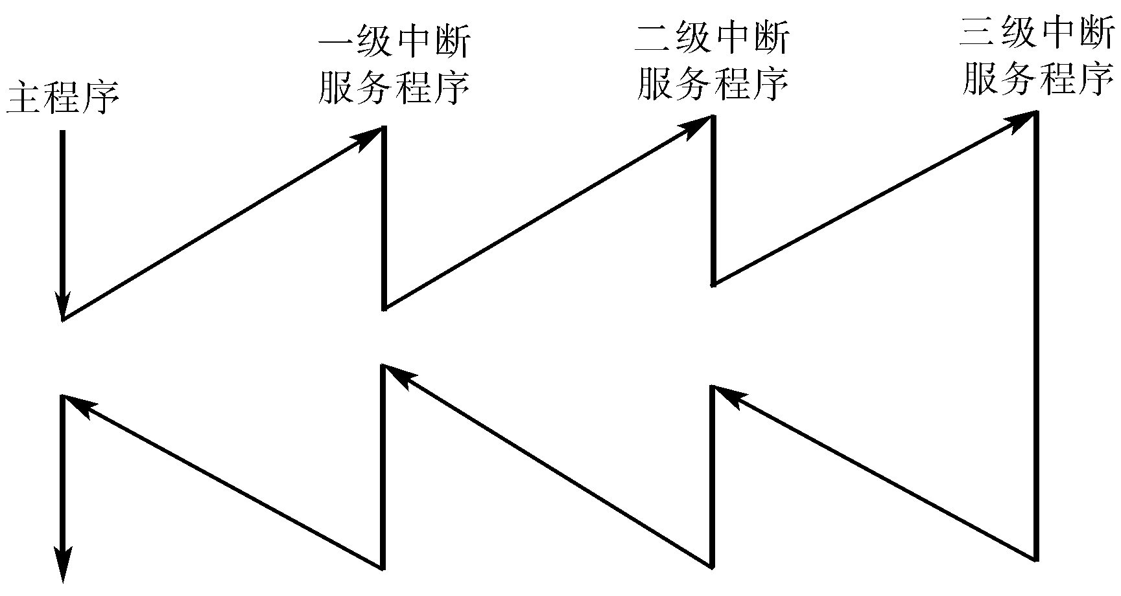
8.3.4多级中断
1.多级中断的概念
多级中断系统：计算机系统中有相当多的中断源，根据各中断事件的轻重缓急程度不同而分成若干级别，每中断级有一个中断优先权。一般说来 ，优先权高的中断级可以打断优先权低的中断服务程序，以程序嵌套方式进行工作。

Slide 32
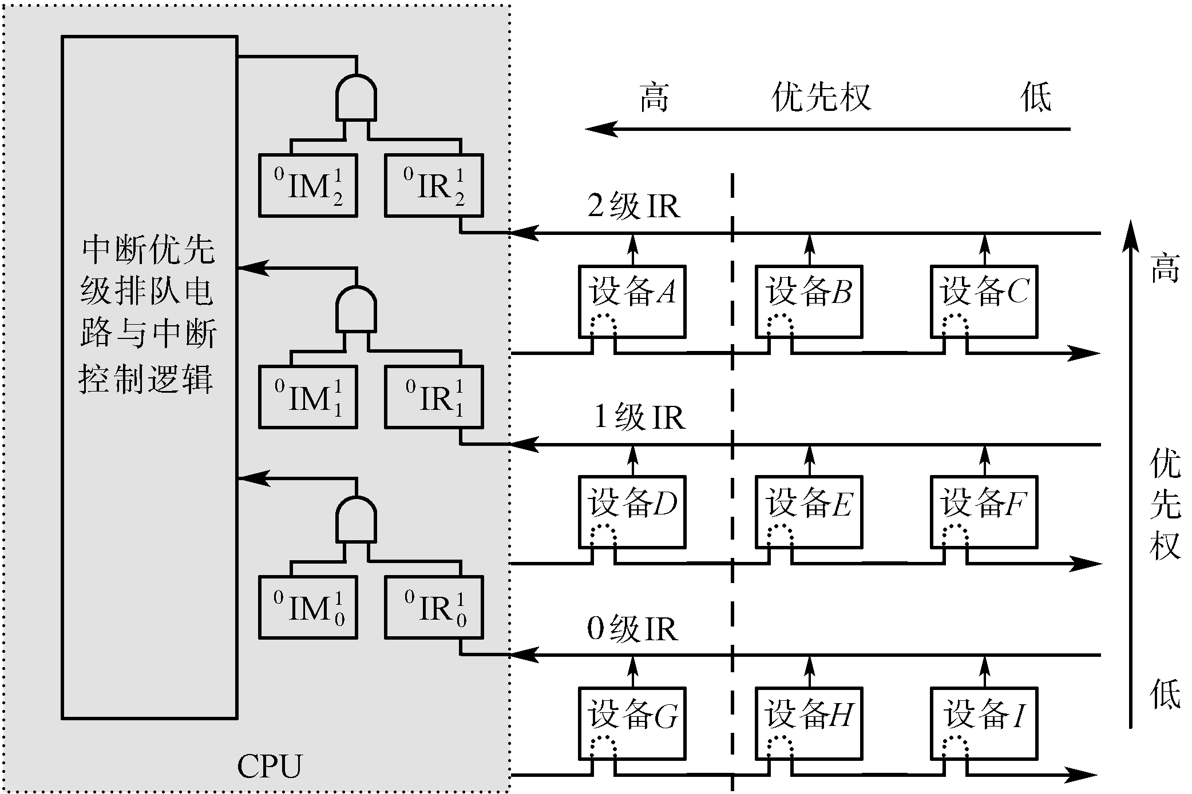
根据系统的配置不同，多级中断可以分为一维多级中断（每一级中断中只有一个中断源）和二维多级中断（每级中断中有多个中断源）。

Slide 33
多级中断的几点说明：
（1）一个系统有n级中断，则CPU中有n个IR，n个IM，某级中断被响应后，则关闭本级和低于本级的IM（置0）， （开放（置1）更高级的IM，以此实现中断嵌套。
（2）多级中断的每一级可以只有一个中断源，也可以有多个中断源。多级中断之间可以嵌套，但同一级的中断不允许嵌套，必须处理完一个中断后再响应和处理同一级内其他中断源。
（3）设置多级中断的系统一般都希望有较快的中断响应时间，因此首先响应哪一级中断和哪一个中断源，都是由硬件实现，而不是用程序实现。中断优先级排队电路用于决定优先响应中断级的硬件逻辑。在二维中断结构中，要确定优先响应哪级中断，以及确定优先响应哪个中断源，采用独立请求方式和链式查询方式相结合的方法决定首先响应哪个中断源。
（4）使用中断堆栈保存现场信息（包括IM）。用堆栈保存现场的好处：①控制逻辑简单，保存和恢复现场的过程按先进后出顺序进行；②每一级中断不必单独设置现场保护区，各级中断现场可按其顺序放在同一个栈里。

Slide 34
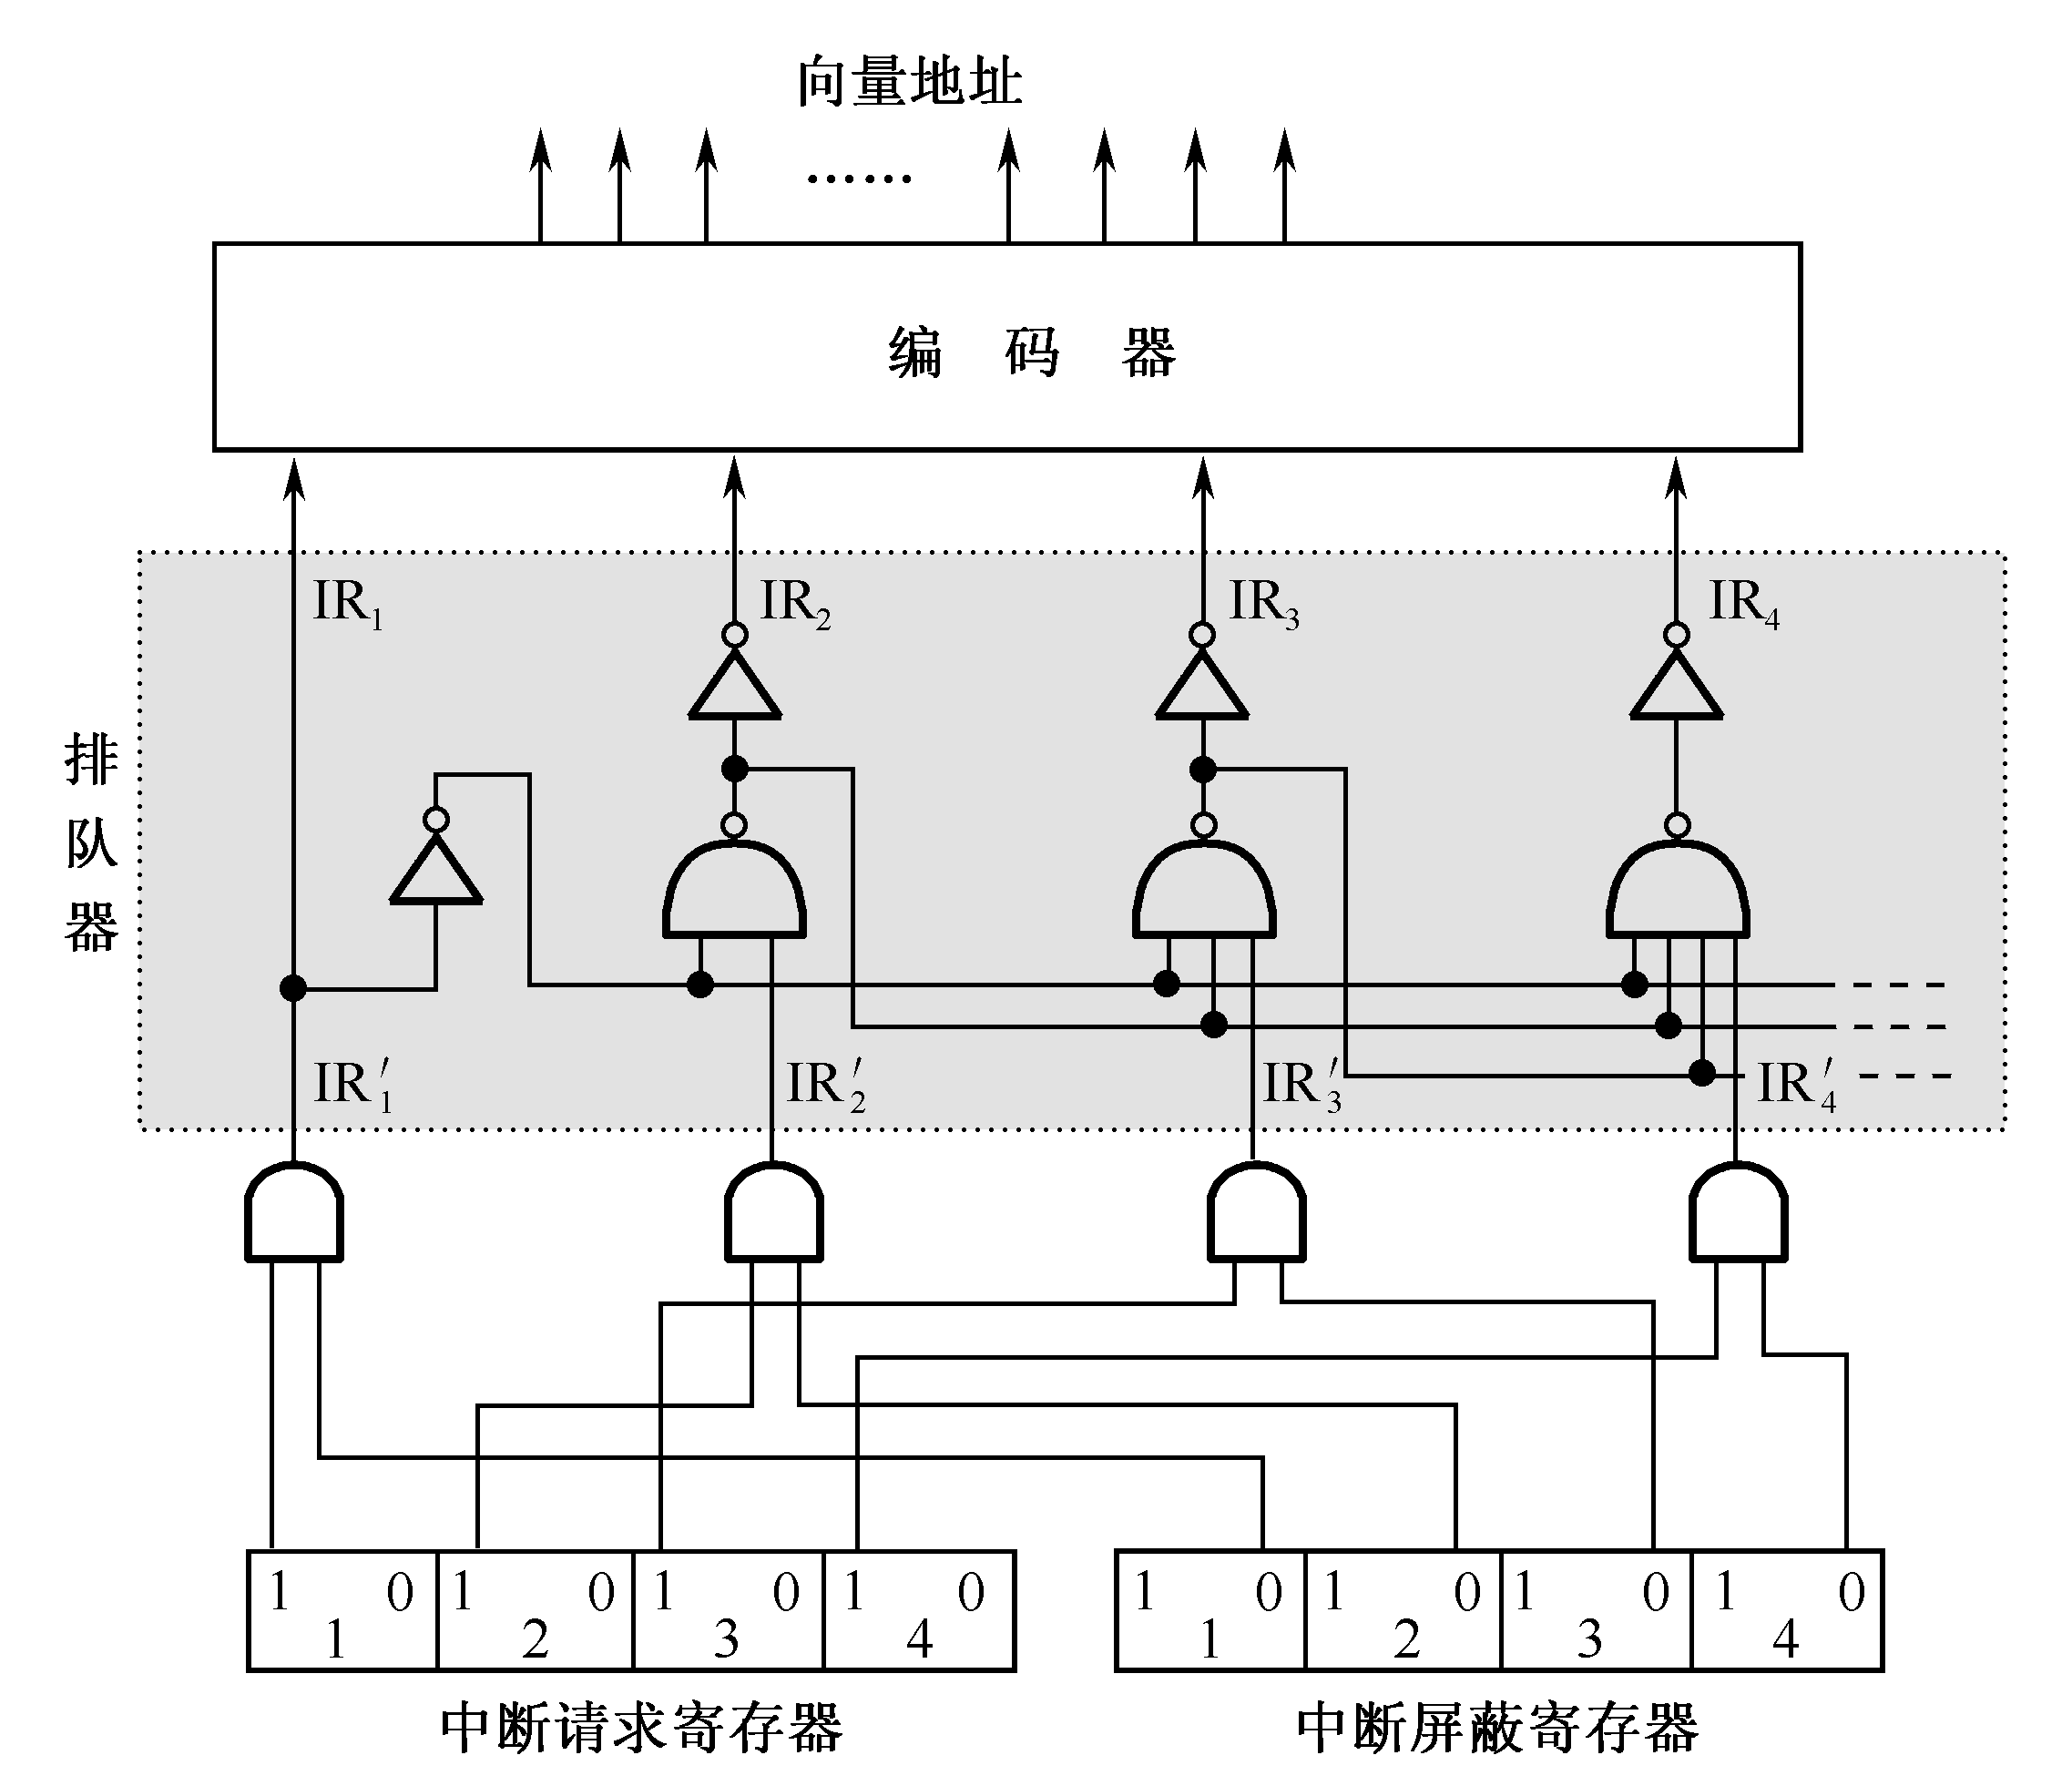
2.多级中断源的识别
多级中断中，每一级有一根中断请求线送往CPU的中断优先级排队电路，对每一级赋予了不同的优先级，即采用独立请求方式的逻辑结构。
独立请求方式的中断优先级排队电路
产生中断向量的逻辑结构
中断请求源1的优先级最高，请求源4的优先级最低。

Slide 35
每个中断请求信号保存在“中断请求”触发器中，经“中断屏蔽”触发器控制后，可能有若干个中断请求信号IRi’进入虚线框所示的排队电路。排队电路在若干中断源中决定首先响应哪个中断源，并在其对应的输出线IRi上给出“1”信号，而其他各线为“0”信号（IR1~IR4中只有一个信号有效）。之后，编码电路根据排上队的中断源输出信号IRi，产生一个预定的地址码，转向中断服务程序入口地址。
多级中断中，如果每一级请求线上还连接有多个中断源设备，则在识别中断源时，还需进一步串行链式方式查询，即要用二维方式来设计中断排队逻辑。

Slide 36
【例2】参见P246页图8.9所示的二维中断系统。请问：
(1)在中断情况下，CPU和设备的优先级如何考虑?请按降序排列各设备的中断优先级。
(2)若CPU现执行设备B的中断服务程序，IM2，IM1，IM0的状态是什么?如果CPU执行设 备D的中断服务程序，IM2，IM1，IM0的状态又是什么?
(3)每一级的IM能否对某个优先级的个别设备单独进行屏蔽?如果不能，采取什么办法可达到目的?
(4)假如设备C一提出中断请求，CPU立即进行响应，如何调整才能满足此要求?

Slide 37
当IM=0时开放中断；当IM=1时屏蔽中断。
INTA
INTA
INTA

Slide 38
解：
(1)在中断情况下，CPU的优先级最低。各设备的优先次序是：A→B→C→ D→E→F→G→H→I→CPU。
(2)执行设备B的中断服务程序时IM2IM1IM0=111；执行设备D的中断服务程序时，IM2IM1IM0=011。
(3)每一级的IM标志不能对某个优先级的个别设备进行单独屏蔽。可将接口中的EI(中断允许)标志清“0”，它禁止设备发出中断请求。
(4)要使设备C的中断请求及时得到响应，可将设备C从第2级取出来，单独放在第3级上，使第3级的优先级最高，即令IM3=0即可。

Slide 39
[例3]参见例1所示的系统，只考虑A，B，C三个设备组成的单级中断结构，它要求CPU在执行完当前指令时对中断请求进行服务。假设：
(1)CPU“中断批准”机构在响应一个新的 中断之前，先要让被中断的程序的一条指令一定要执行完毕；
(2)TDC为查询链中每个设备的延迟时间；
(3)TA，TB，TC分别为设备A，B，C的服务程序所需的执行
时间；
(4)TS,TR为保存现场和恢复现场所需的时间；
(5)主存工作周期为TM。 试问：就这个中断请求环境来说，系统在什么情况下达到中断饱和?

Slide 40
解：中断处理流程，并假设执行一条指令的时间也为TM。如果三个设备同时发出中断请求，那么依次分别处理设备A、设备B、设备C的时间如下：
tA = 2TM + TDC + TS + TA + TR
tB = 2TM + 2TDC + TS + TB + TR
tC = 2TM + 3TDC + TS + TC + TR
处理三个设备所需的总时间为：T=tA+tB+tC
T是达到中断饱和的最小时间，即中断极限频率为：f=1/T

Slide 41
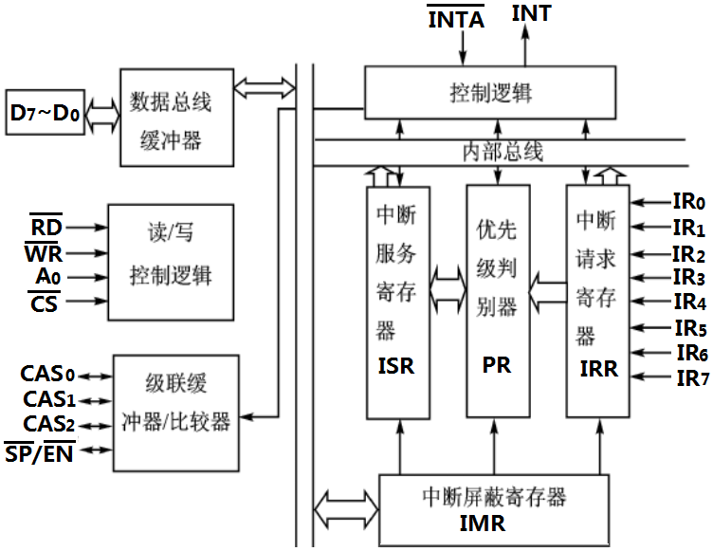
8.3.5中断控制器
8259中断控制器是一个集成电路芯片，它将中断接口与优先级判断等功能汇集于一身，常用于微型机系统。其内部结构如图所示。

Slide 42
  8位中断请求寄存器(IR)接受8个外部设备送来的中断请求，每一位对应一个设备。
  中断请求寄存器的各位送入优先权判断器，根据中断屏蔽寄存器(IM)各位的状态来决定最高优先级的中断请求，并将各位的状态送入中断状态寄存器IS。IS保存着判优结果。由控制逻辑向CPU发出中断请求信号INT，并接受CPU的中断响应信号INTA。
  数据缓冲器用于保存CPU内部总线与系统数据总线之间进行传送的数据。
  读/写逻辑决定数据传送的方向，其中RD为读控制，WR为写控制，CS为设备选择，
  A0为I/O端口地址识别（1表示奇地址，0表示偶地址）。

Slide 43
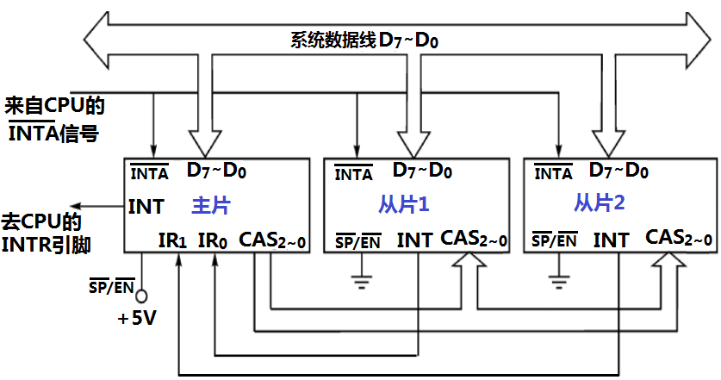
多个8259进行级联以处理多达64个中断请求。在这种情况下允许有一个主中断控制器和多个从中断控制器，称为主从系统。

Slide 44
（对8259有4个初始化命令字ICW1~ICW4，
3个操作命令字OCW1~OCW3）
优先级选择方式有四种：
  ①完全嵌套方式：是一种固定优先级方式，连至IR0的设备优先级最高，IR7的优先级最低。这种固定优先级方式对级别低的中断不利，在有些情况下最低级别的中断请求可能一直不能被处理。
  ②轮换优先级方式A：每个级别的中断保证有机会被处理，将给定的中断级别处理完后，立即把它放到最低级别的位置上去。
  ③轮换优先级方式B：要求CPU可在任何时间规定最优优先级，然后顺序地规定其他IR线上的优先级。
  ④查询方式：由CPU访问8259的中断状态寄存器，一个状态字能表示出正在请求中断的最高优先级IR线，并能表示出中断请求是否有效。

Slide 45
8259提供了两种屏蔽方式：
  ①简单屏蔽方式，提供8位屏蔽字，每位对应着各自的IR线。被置位的任一位则禁止了对应IR线上的中断。
  ②特殊屏蔽方式，允许CPU让来自低优先级的外设中断请求去中断高优先级的服务程序。当8位屏蔽位的某位置“0”时，例如屏蔽字为11001111，说明IR4和IR5线上的中断请求可中断任何高级别的中断服务程序。
8259中断控制器的不同工作方式是通过编程来实现的。CPU送出一系列的初始化控制字和操作控制字来执行选定的操作。

Slide 46
8.3.6 Pentium中断机制
1.中断类型
Pentium有两类中断源，即中断和异常。
中断：通常称为外部中断，由CPU的外部硬件信号引发。有两种情况：
（1）可屏蔽中断：CPU的INTR引脚收到中断请求信号，如果CPU中标志寄存器IF=1，则引发中断；若IF=0，则中断请求信号在CPU内部被禁止。
（2）非屏蔽中断：CPU的NMI引脚收到的中断请求信号而引发的中断，不能被禁止。
异常：通常称为异常中断，由指令执行引发的。有两种情况：（1）执行异常：CPU执行一条指令过程中出现错误、故障等不正常条件引发的中断；
（2）执行软件中断指令：如 INT 0, INT 3, INT n等。

Slide 47
Pentium共有256中断和异常。每种中断给予一个编号，称为中断向量号（0~255），以便发生中断时，程序转向相应的中断服务子程序入口地址。
当有一个以上的异常或中断发生时，CPU以一个预先确定的优先顺序为它们先后进行服务。中断优先级分为5级。异常中断的优先级高于外部中断的级，因为异常中断发生在取一条指令或译码指令或执行一条指令时出现故障的情况下，情况更紧急。

Slide 48
2.中断服务子程序进入过程
中断服务子程序的入口地址信息存于中断向量号检索表内。实模式为中断向量表IVT，保护模式为中断描述符表IDT.
CPU识别中断类型取得中断向量号的途径：
（1）指令给出。如INT n中的n即为中断向量号。
（2）外部提供：可屏蔽中断是在CPU接收到INTR信号时产生一个中断识别周期，接收外部中断控制器由数据总线送来的中断向量号；非屏蔽中断是在接收到MNI信号时中断向量号固定为2。
（3）CPU识别错误、故障现象，根据异常和中断产生的条件自动指定向量号。

Slide 49
实模式下使用中断向量表：
:
中断向量表长度为1K个单元,位于内存的前1K字节。所有中断服务程序的入口地址都存放在中断向量表中,每种中断对应一个中断类型号，与一个中断服务程序的入口地址相对应。每个中断服务程序的入口地址占4个存储单元，其中低地址的两个单元存放中断服务程序入口地址的偏移量；高地址的两个单元存放中断服务程序入口地址的段地址。
用
户
定
义
CS
03FFH
Type 225
IP
03FCH
:
224
CS
0083H
个
Type 32
IP
0080H
CS
007FH
Type 31
保
留
27
个
IP
007CH
:
CS
Type 5
IP
0014H
CS
0013H
Type 4
溢出中断
IP
0010H
CS
000FH
8086
专
用
5
个
Type 3
断点中断
IP
000CH
CS
000FH
Type 8
非屏蔽中断
IP
0008H
CS
0007H
Type 1
单步中断
IP
0004H
CS
0003H
Type 0
除数为 0
IP
0000H

Slide 50
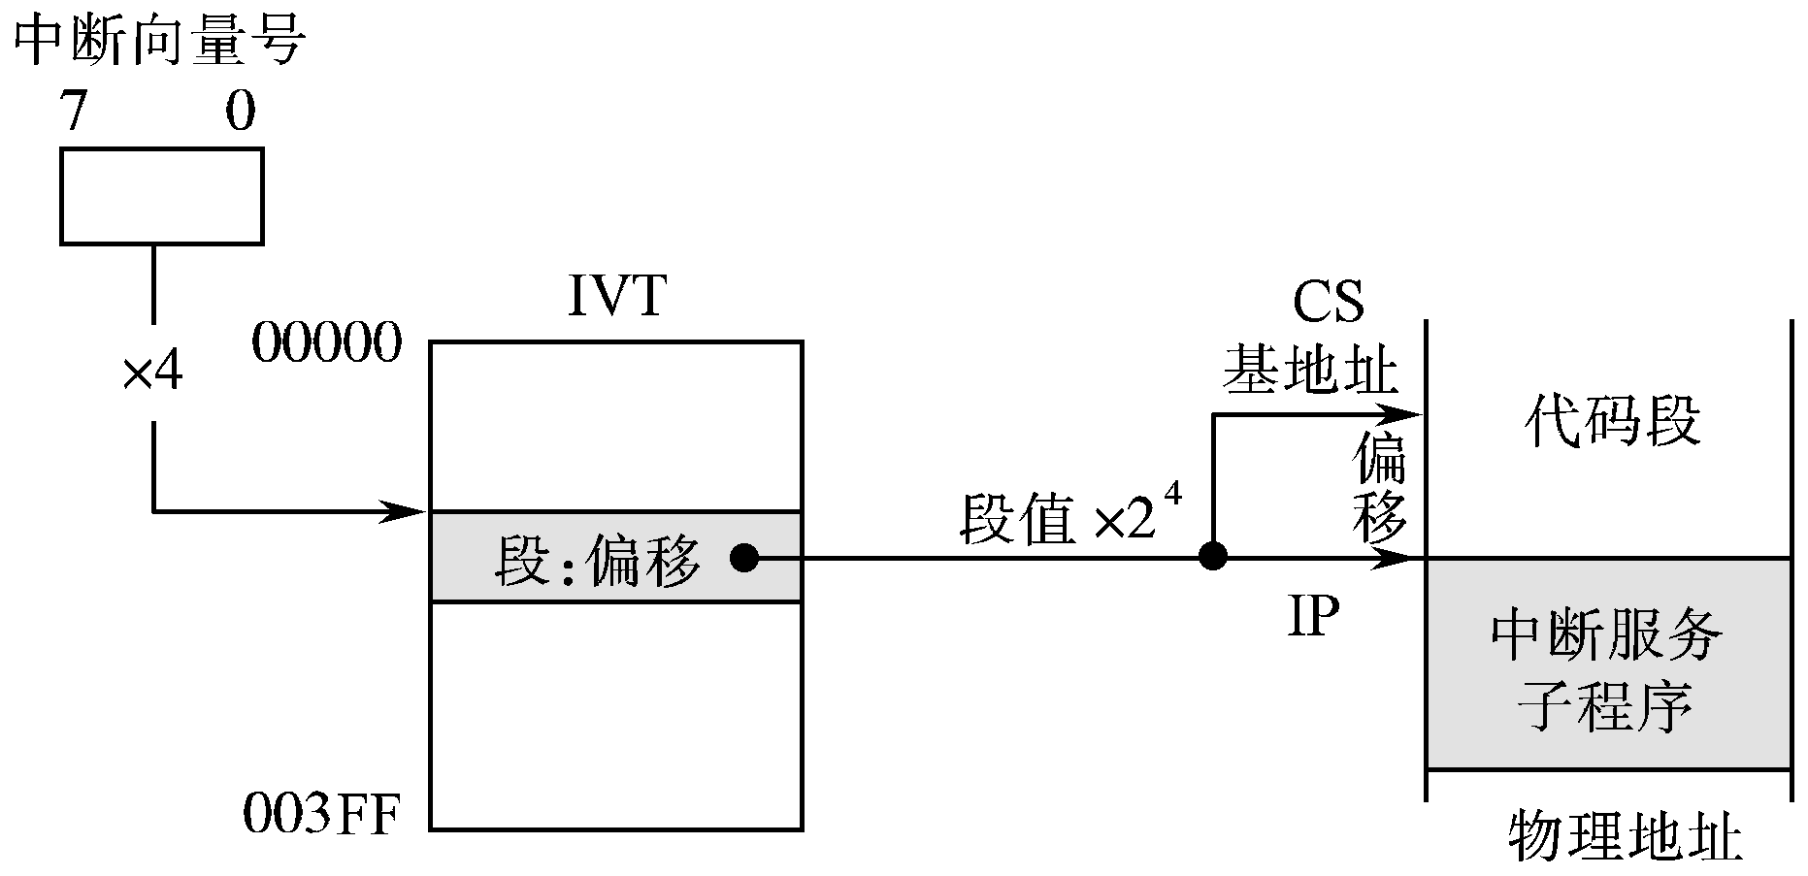
实模式下使用中断向量表：

Slide 51
保护模式下使用中断描述符表：
保护模式为32位寻址。中断描述符表IDT每一项对应一个中断向量号，表项称为中断门描述符、陷阱门描述符。这些门描述符为8字节长，对应256个中断向量号，IDT表长为2KB。由中断描述符表寄存器IDTR来指示IDT的内存地址。
以中断向量号乘以8作为访问IDT的偏移，读取相应的中断门/陷阱门描述符表项。门描述符给出中断服务子程序入口地址（段，偏移），其中32位偏移量装入EIP寄存器，16位的段值装入CS寄存器。由于此段值是选择符，还必须访问GDT或LDT，才能得到段的基地址。

Slide 52
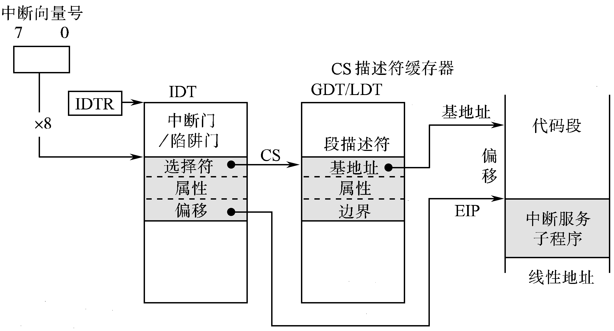

Slide 53
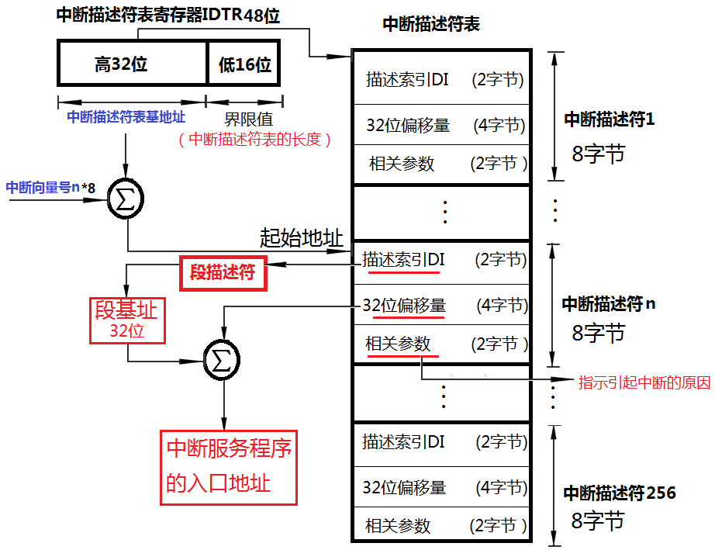

Slide 54
3. 中断处理过程
（1）当中断处理的CPU控制权转移涉及特权级改变时，必须把当前的SS和ESP两个寄存器的内容压入系统堆栈予以保存。
(2) 把CPU的标志寄存器进栈，保护各个标志位；
(3) 清除IF和TF标志，屏蔽INTR中断和单步中断；
(4)当前的代码段寄存器CS和指令指针EIP也压入堆栈，即保护断点；
(5)如果中断发生伴随有错误码，则错误码也压入堆栈；
(6) 从中断向量号获取的中断服务子程序的入口地址（段、偏移）
分别装入CS和EIP，开始执行中断服务子程序；
（7）中断服务子程序最后的IRET指令使中断返回。保存在堆栈中的中断现场信息被恢复，并由中断点继续执行原程序。

Slide 55
8.4.1 DMA的基本概念
8.4 DMA方式
直接存储器访问（Direct Memory Accss）DMA方式:一种完全由硬件执行I/O交换的工作方式。DMA控制器从CPU完全接管对总线的控制，数据交换不经过CPU，直接在内存和I/O设备之间进行。DMA方式一般用于高速传送成组数据。DMA控制器向内存发出地址和控制信号，修改地址，对传送的字的个数计数，并且以中断方式向CPU报告传送操作的结束。
优点：速度快。有利于发挥CPU的效率。
多种DMA执行的基本操作：
（1）从外设发出DMA请求；
（2）CPU响应请求，把CPU工作改成DMA操作方式，DMA控制器从CPU接管总线的控制；
（3）由DMA控制器对内存地址，即决定数据传送的内存单元地址及数据传送个数的计数，并执行数据传送的操作；
（4）向CPU报告DMA操作的结束。

Slide 56
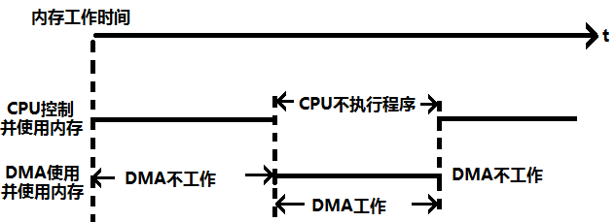
8.4.2 DMA传送方式
DMA与CPU如何分时使用内存，有以下三种方法：
1、停止CPU访问内存
CPU响应DMA请求后，让出存储总线，直到一组数据传送完毕后，DMA控制器才把总线控制权交还给CPU，采用这种工作方式的I／O设备，在其接口中一般设置有小容量存储器，I／O设备先与小容量存储器交换数据，然后由小容量存储器与主机交换数据，这样可减少DMA传送占用存储总线的时间，也即减少了CPU暂停工作的时间。

Slide 57
优点: 控制简单，它适用于数据传输率很高的设备进行成组传送。
缺点: 在DMA控制器访内阶段，内存的效能没有充分发挥，相当一部分内存工作周期是空闲的。这是因为，外围设备传送两个数据之间的间隔一般总是大于内存存储周期，即使高速I/O设备也是如此。

Slide 58
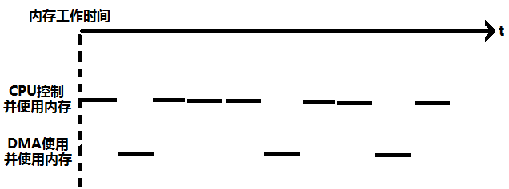
2、周期挪用方式
当I/O设备没有DMA请求时，CPU按程序要求访问内存，一旦I/O设备有DMA请求，由I/O设备挪用一个或几个CPU周期。
I/O设备要求DMA传送时可能遇到两种情况：
一种是此时CPU不需要访内，如CPU正在执行乘法指令，乘法指令执行时间较长，此时I/O访内与CPU访内没有冲突；
另一种情况是，I/O设备要求访内时CPU也要求访内，这时就产生了访内冲突，此时I/O设备访内优先，I/O设备挪用一两个内存周期，CPU延缓对指令的执行。

Slide 59
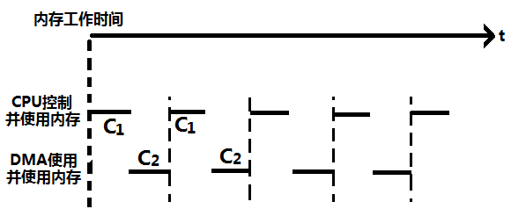
3、DMA与CPU交替访内（又称为“透明的DMA”方式）
总线控制权通过C1和C2分时控制。CPU和DMA控制器各自有自己的访内地址寄存器、数据寄存器和读/写信号送到总线上。在C1周期中，如DMA有访内请求，可将传送地址、数据等信号传送到总线上；在C2周期中，如CPU有访内请求，同样传送地址、数据等信号。CPU既不停止主程序的运行，也不进入等待状态，是一种高效的工作方式。
如果CPU的工作周期比内存存取周期长很多，可以采用该种方法总线控制权的转移速度快，DMA效率高。

Slide 60
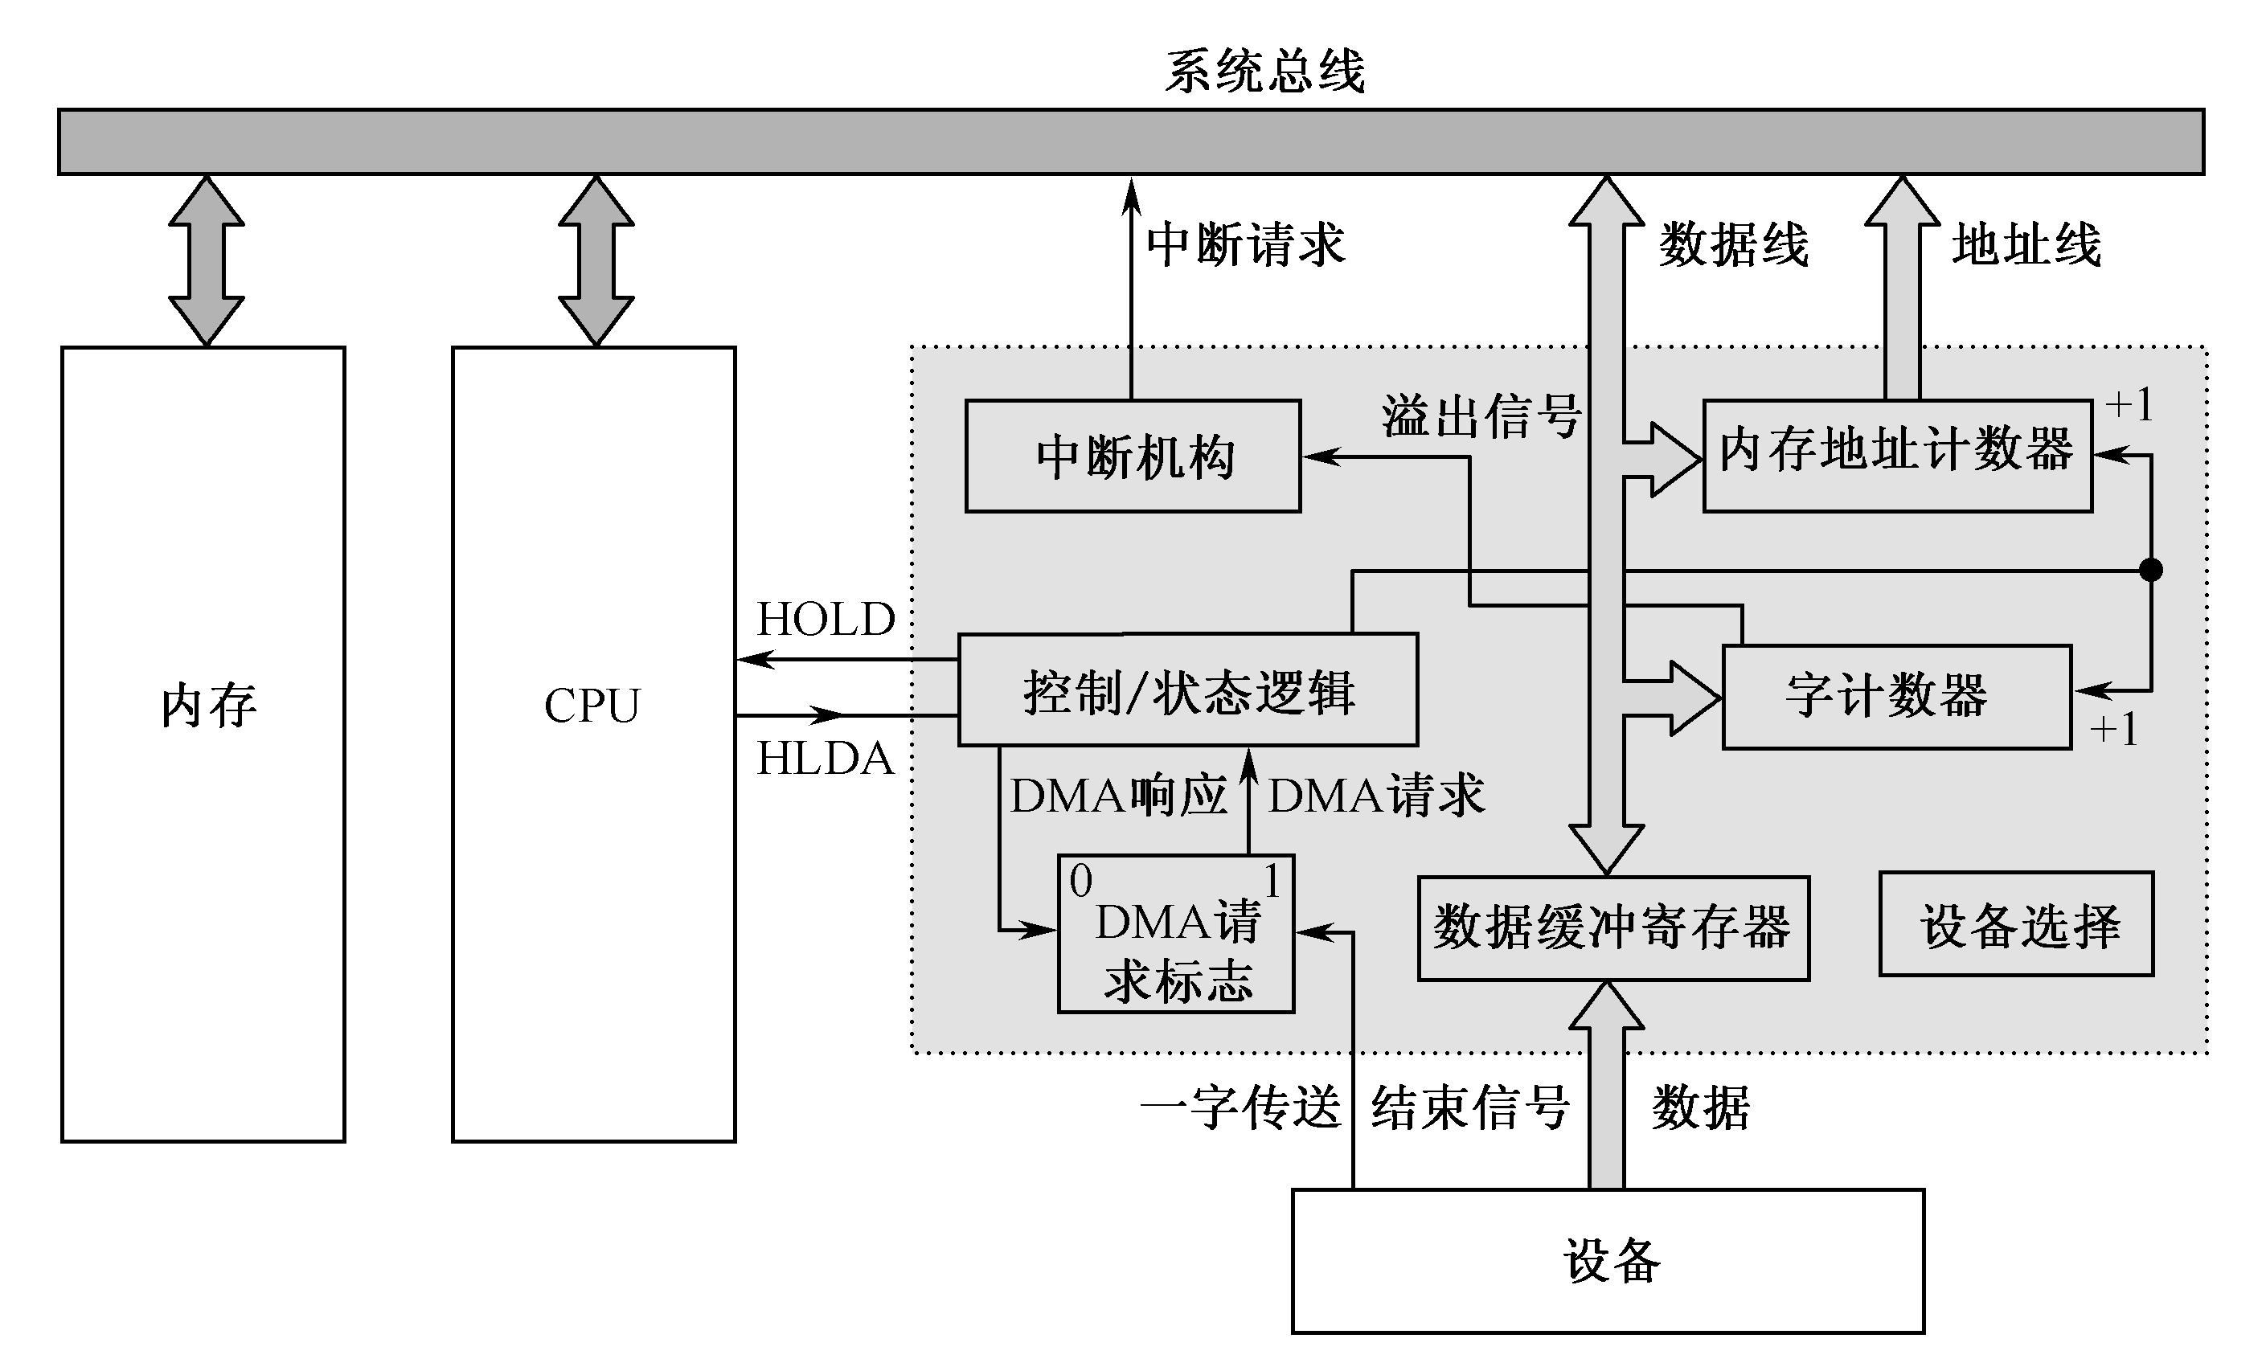
8.4.3 基本的DMA原理
1、DMA控制器的基本构成
Notes:
(1)内存地址计数器 用于存放内存中要交换的数据的地址。在DMA传送前，须通过程序将数据在内存中的起始位置(首地址)送到内存地址计数器。而当DMA传送时，每交换一次数据，将地址计数器加“1”，从而以增量方式给出内存中要交换的一批数据的地址。
(2)字计数器 用于记录传送数据块的长度(多少字数)。其内容也是在数据传送之前由程序预置，交换的字数通常以补码形式表示。在DMA传送时，每传送一个字，字计数器就加“1” ，当计数器溢出即最高位产生进位时，表示这批数据传送完毕，于是引起DMA控制器向CPU发中断信号。
(3)数据缓冲寄存器 用于暂存每次传送的数据(一个字)。当输入时，由设备(如磁盘)送往数据缓冲寄存器，再由缓冲寄存器通过数据总线送到内存。反之，输出时，由内存通过数据总线送到数据缓冲寄存器，然后再送到设备。
(4)“DMA请求”标志 每当设备准备好一个数据字后给出一个控制信号，使“DMA请求” 标志置“1”。该标志置位后向“控制/状态”逻辑发出DMA请求，后者又向CPU发出总线使用权的请求(HOLD)，CPU响应此请求后发回响应信号HLDA，“控制/状态”逻辑接收此信号后发出DMA响应信号，使“DMA请求”标志复位，为交换下一个字做好准备。
(5)“控制/状态”逻辑 由控制和时序电路以及状态标志等组成，用于修改内存地址计数器和字计数器，指定传送类型(输入或输出)，并对“DMA请求”信号和CPU响应信号进行协调和同步。
(6)中断机构 当字计数器溢出时(全0)，意味着一组数据交换完毕，由溢出信号触发中断机构，向CPU提出中断报告。这里的中断与上一节介绍的I/O中断所采用的技术相同，但中断的目的不同，前面是为了数据的输入或输出，而这里是为了报告一组数据传送结束。因此它们是I/O系统中不同的中断事件。

Slide 61
(1)内存地址计数器：用于存放内存中要交换的数据的地址。DMA传送前，需通过程序将数据在内存中的起始地址送到内存地址计数器中。DMA传送时，每交换一次数据，将地址计数器加“1”。
(2)字计数器：用于记录传送数据块的长度。其内容也是在数据传送之前由程序预置，交换的字数通常以补码形式表示。DMA传送时，每传送一个字，字计数器加“1”，当计数器溢出时，表示这批数据传送完毕，DMA控制器向CPU发出中断信号。
(3)数据缓冲寄存器:用于暂存每次传送的数据（一个字）。
(4)“DMA请求”标志：每当设备准备好一个数据字后给出一个控制信号，使“DMA请求”标志置“1”。该标志置位后向“控制/状态”逻辑发出DMA请求，后者又向CPU发出总线使用权的请求（HOLD)，CPU响应此请求后发回响应信号HLDA， “控制/状态”逻辑接收此信号后发出DMA响应信号，使“DMA请求”标志复位，为交换下一个字做好准备。
Notes:
(1)内存地址计数器 用于存放内存中要交换的数据的地址。在DMA传送前，须通过程序将数据在内存中的起始位置(首地址)送到内存地址计数器。而当DMA传送时，每交换一次数据，将地址计数器加“1”，从而以增量方式给出内存中要交换的一批数据的地址。
(2)字计数器 用于记录传送数据块的长度(多少字数)。其内容也是在数据传送之前由程序预置，交换的字数通常以补码形式表示。在DMA传送时，每传送一个字，字计数器就加“1” ，当计数器溢出即最高位产生进位时，表示这批数据传送完毕，于是引起DMA控制器向CPU发中断信号。
(3)数据缓冲寄存器 用于暂存每次传送的数据(一个字)。当输入时，由设备(如磁盘)送往数据缓冲寄存器，再由缓冲寄存器通过数据总线送到内存。反之，输出时，由内存通过数据总线送到数据缓冲寄存器，然后再送到设备。
(4)“DMA请求”标志 每当设备准备好一个数据字后给出一个控制信号，使“DMA请求” 标志置“1”。该标志置位后向“控制/状态”逻辑发出DMA请求，后者又向CPU发出总线使用权的请求(HOLD)，CPU响应此请求后发回响应信号HLDA，“控制/状态”逻辑接收此信号后发出DMA响应信号，使“DMA请求”标志复位，为交换下一个字做好准备。
(5)“控制/状态”逻辑 由控制和时序电路以及状态标志等组成，用于修改内存地址计数器和字计数器，指定传送类型(输入或输出)，并对“DMA请求”信号和CPU响应信号进行协调和同步。
(6)中断机构 当字计数器溢出时(全0)，意味着一组数据交换完毕，由溢出信号触发中断机构，向CPU提出中断报告。这里的中断与上一节介绍的I/O中断所采用的技术相同，但中断的目的不同，前面是为了数据的输入或输出，而这里是为了报告一组数据传送结束。因此它们是I/O系统中不同的中断事件。

Slide 62
(5)“控制/状态”逻辑：由控制和时序电路以及状态标志等组成，用于修改内存地址计数器和字计数器，指定传送类型（输入或输出），并对“DMA请求”信号和CPU响应信号进行协调和同步。
(6)中断机构：当字计数器溢出时（全0），意味着一组数据交换完毕，由溢出信号触发中断机构，向CPU提出中断报告。

Slide 63
2、 DMA数据传送过程
DMA的数据块传送过程分为三个阶段：传送前预处理、正式传送、传送后处理。
（1）传送前预处理阶段由CPU执行几条输入输出指令，测试设备状态，向DMA控制器的设备地址寄存器中送入设备号并启动设备，向内存地址计数器中送入起始地址，向字计数器中送入交换的数据字个数。这些工作完成后，CPU继续执行原来的主程序。
当外设准备好发送数据（输入）或接受数据（输出）时，它发出DMA请求，由DMA控制器向CPU发出总线使用权的请求（HOLD）。

Slide 64
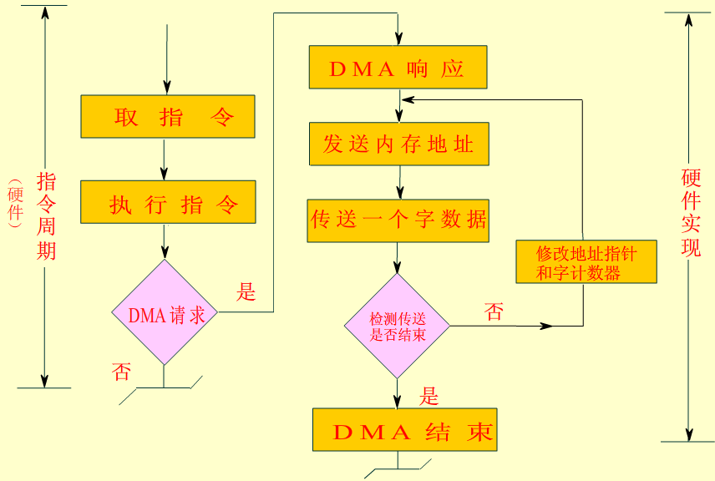
停止CPU访问内存方式的DMA传送数据的流程图：
当外设有DMA请求时，通常CPU在本机器周期结束后，响应DMA请求，并使CPU的总线驱动器处于高阻抗状态，之后，CPU与总线脱离，DMA控制器接管数据总线与地址总线的控制，并向内存提供地址。内存与外设之间进行数据交换。每交换一个字，地址计数器和字计数器加“1”，当计数制为0时，DMA操作结束，DMA控制器向CPU发出中断。

Slide 65
（2）DMA的数据块传送是以数据块为基本单位进行的，每次DMA控制器占用总线后，无论时数据输入操作，还是输出操作，都是通过循环实现的。当进入输入操作时，外设的数据（一次一个字或一个字节）传送内存；当进行输出操作时，内存的数据传向外设。
（3）DMA的传送后处理：一旦DMA的中断请求得到响应，CPU停止主程序的执行，转去执行中断服务程序做一些DMA的结束处理工作。这些工作包括：校验送入内存的数据是否正确；决定是否继续用DMA方式传送下去；测试在传送过程中是否发生了错误等。
基本DMA控制器与系统的连接可采用两种方式：一种是公用的DMA请求方式，另一种是独立的DMA请求方式。

Slide 66
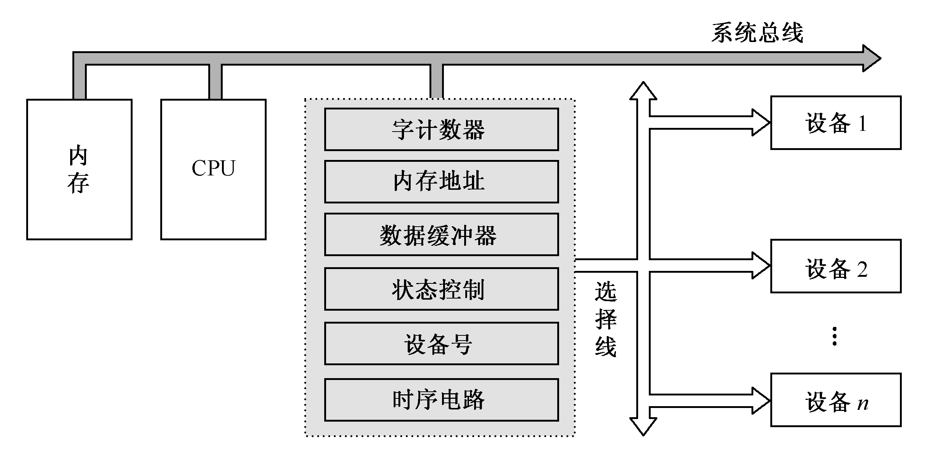
8.4.4选择型和多路型DMA控制器
1. 选择型DMA控制器
选择型DMA控制器，物理上可以连接多个设备，逻辑上某一个时间内智能为一个设备服务。

Slide 67
选择型DMA控制器工作原理与简单DMA控制器基本相同，多了一个设备号寄存器。数据传送以数据块为单位进行，在每个数据块传送之前的预置阶段，除了用程序中I/O指令给出数据块的传送个数、起始地址、操作命令外，还要给出所选择的设备号。从预置开始，一直到这个数据块传送结束，DMA控制器只为所选设备服务。下一次预置再根据I/O指令指出的设备号，为另一选择的设备服务。显然，选择型DMA控制器相当于一个逻辑开关，根据I/O指令来控制此开关与某个设备连接。
选择型DMA控制器只增加少量硬件达到了为多个外设服务的目的，它特别适合数据传输率很高以至接近内存存取速度的设备。在很快传送完一个数据后，控制器又可为其他设备服务。

Slide 68
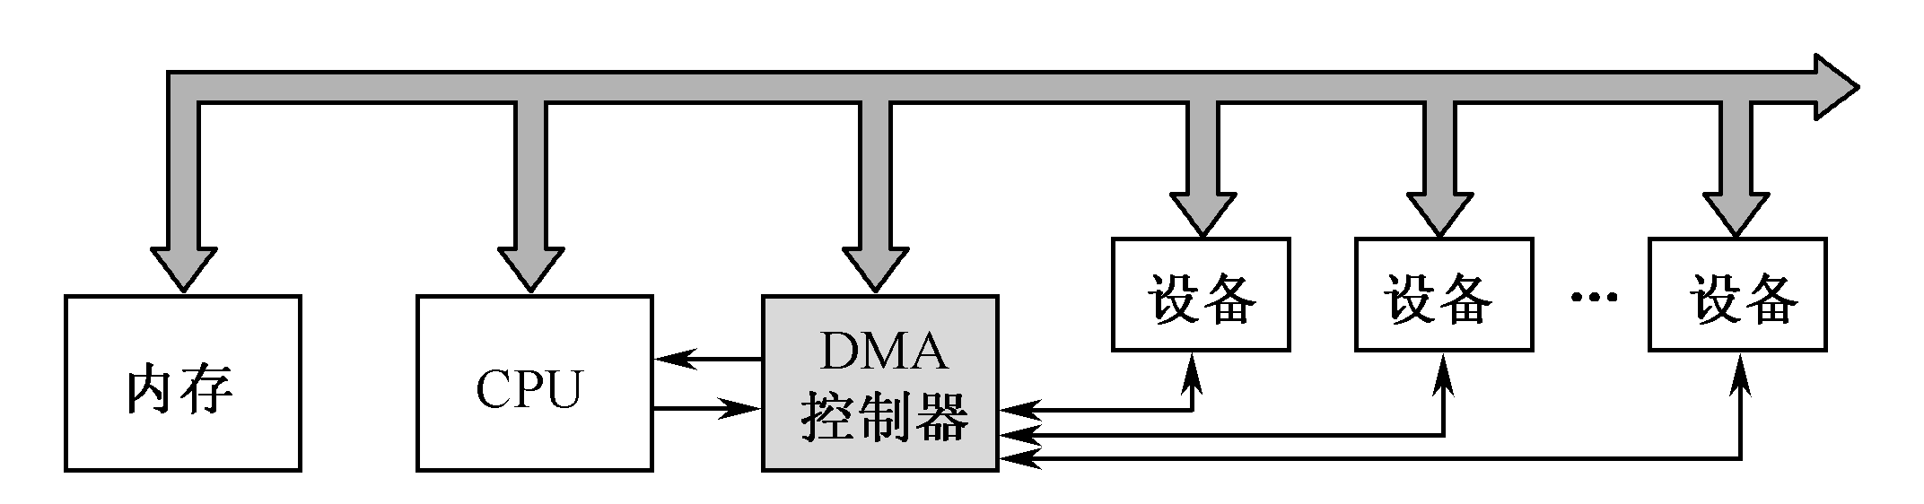
2.多路型DMA控制器
独立请求方式的多路型DMA控制器的原理图：
多路型DMA不仅在物理上可以连接多个外设，而且在逻辑上也允许这些外设同时工作，各设备以自己交叉方式通过DMA控制器进行数据传送。
由于多路型DMA同时要为多个设备服务，因此，对应多少个DMA通路，在控制器内部就有多少组寄存器用于存放各自的传送参数。

Slide 69
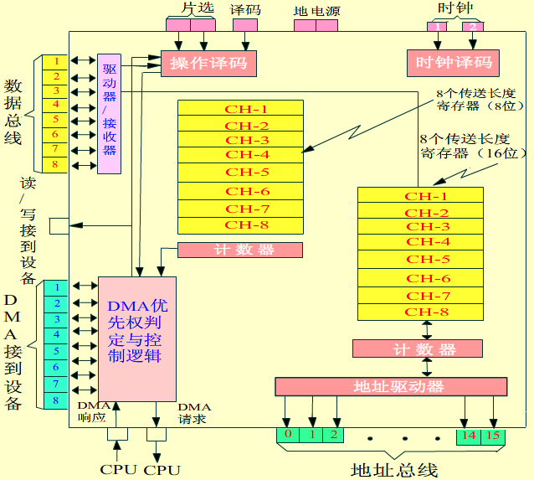
多路型DMA控制器的芯片内部逻辑结构：

Slide 70
多路型DMA控制器的芯片,通过配合使用I/O通用接口片子，它可以对8个独立的DMA通路（CH）进行控制，使外围设备以周期挪用方式对内存进行存取。
8条独立的DMA请求线或响应线能在外设与DMA控制器之间进行通信。一条线上进行双向通信使通过分时和脉冲编码技术实现的。也可以分别设立DMA请求线和响应线实现双向通信。每条DMA线在优先权结构中具有固定位置，一般DMA0线具有最高优先权，DMA7线具有最低优先权。
控制器有8个8位的控制传送长度的寄存器，8个16位的地址寄存器。每个长度寄存器和地址寄存器对应一个设备。每个寄存器都可以用程序中的I/O指令从CPU送入控制数据。每一寄存器组各有一个计数器，用于修改内存地址和传送长度。

Slide 71
当某个外设请求DMA服务时，操作的过程如下：
（1）DMA控制器接到设备发出的DMA请求时，将请求转送到CPU。
（2） CPU在适当的时刻响应DMA请求。若CPU不需要占用总线则继续执行指令；若CPU需要占用总线，则CPU进入等待状态。
（3）DMA控制器接到CPU的响应信号后，进行如下工作：①对现有DMA请求中优先权最高的请求给予DMA响应；
②选择相应的地址寄存器的内容驱动地址总线；
③根据所选设备操作寄存器的内容，向总线发度、写信号；④外设向数据总线传送数据，或从数据总线接收数据；
⑤每个字节传送完毕后，DMA控制器使相应的地址寄存器和长度寄存器加“1”或减“1”。

Slide 72
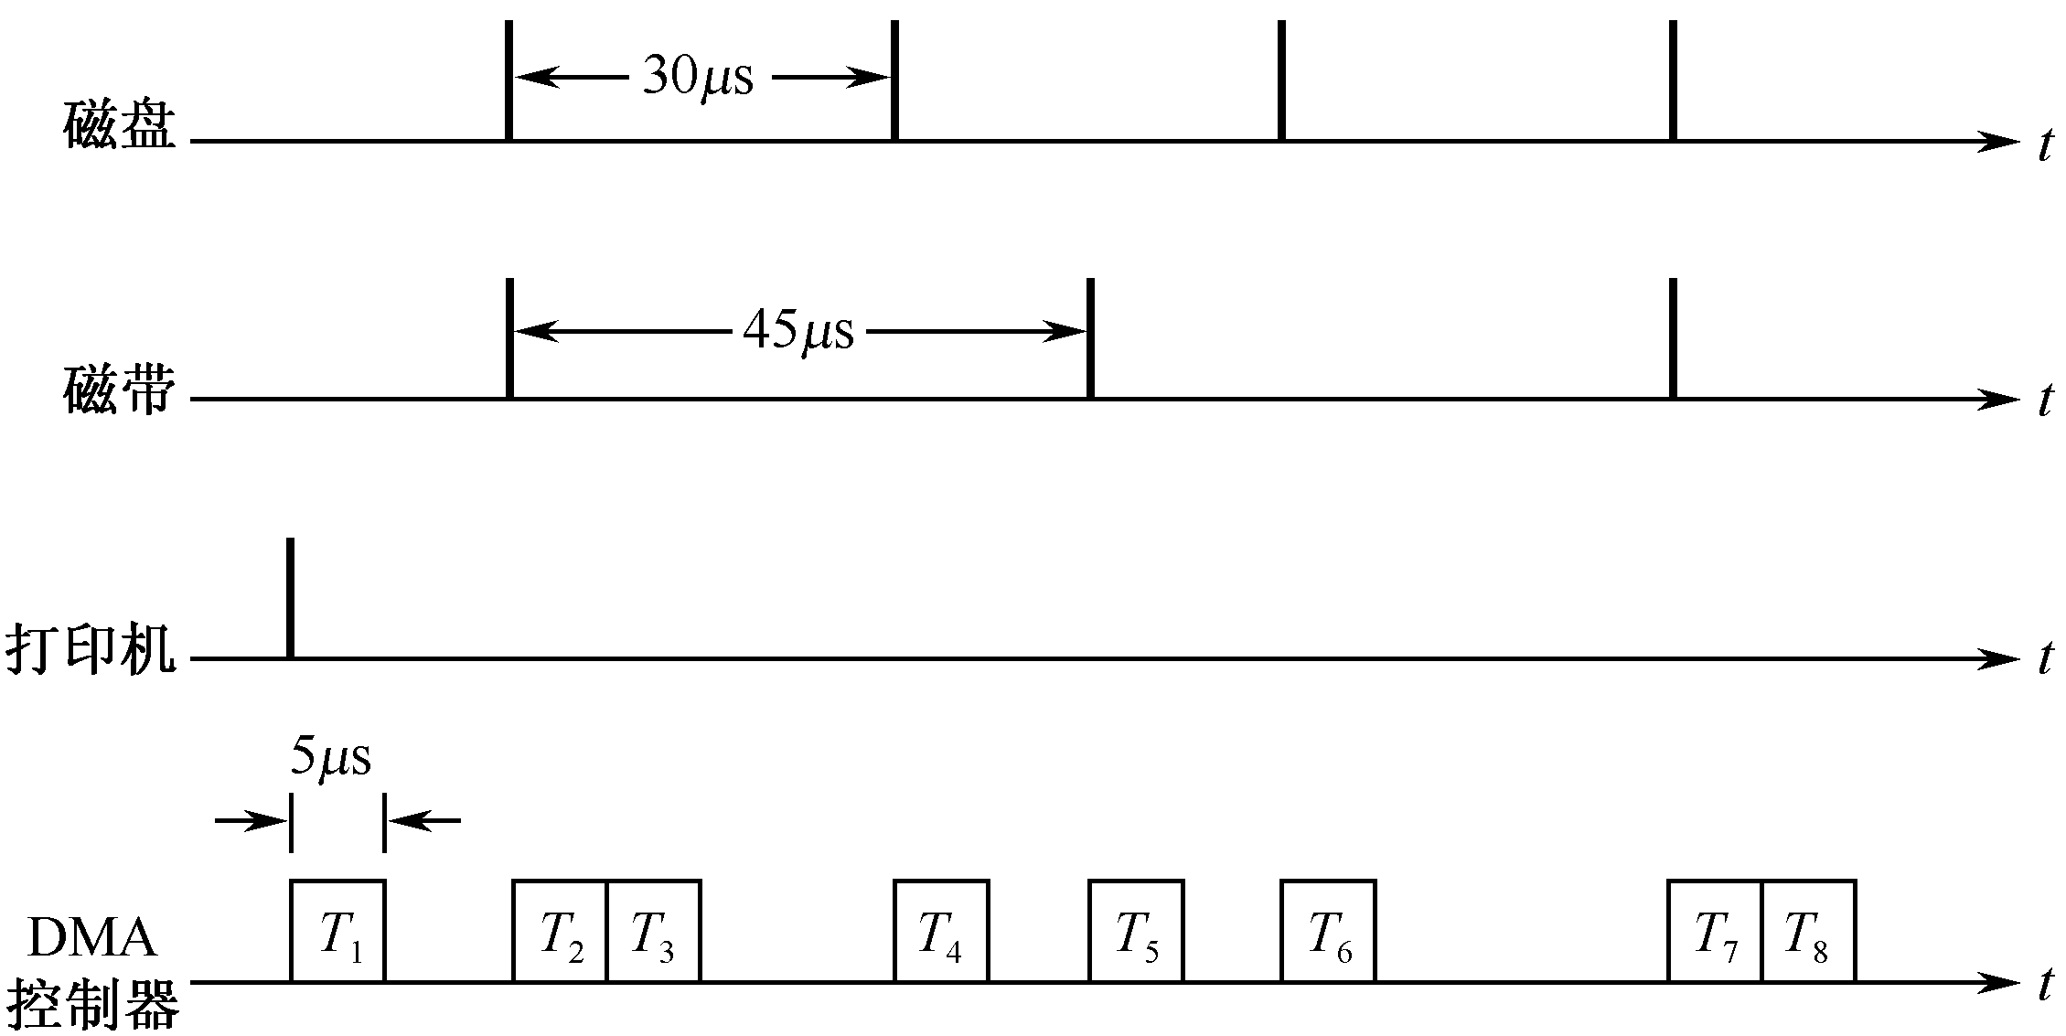
【例4】下图中假设有磁盘、磁带、打印机三个设备同时工作。磁盘以30μs的间隔向控制器发DMA请求，磁带以45μs的间隔发DMA请求，打印机以150μs间隔发DMA请求。根据传输速率，磁盘优先权最高，磁带次之，打印机最低，图中假设DMA控制器每完成一次DMA传送所需的时间是5μs。若采用多路型DMA控制器，请画出DMA控制器服务三个设备的工作时间图。

Slide 73
解： 由图看出，T1间隔中控制器首先为打印机服务，因为此时只有打印机有请求。T2间隔前沿磁盘、磁带同时有请求，首先为优先权高的磁盘服务，然后为磁带服务，每次服务传送一个字节。在120μs时间阶段中，为打印机服务只有一次(T1)，为磁盘服务四次(T2，T4，T6，T7)，为磁带服务三次(T3，T5，T8)。从图上看到，在这种情况下DMA尚有空闲时间，说明控制器还可以容纳更多设备。

Slide 75
8.5 通道方式
8.5.1 通道的功能
8.5.2 通道的类型
8.5.3 通道结构的发展

Slide 76
8.5.1 通道的功能
执行通道指令，组织外围设备和内存进行数据传输，按I/O指令要求启动外围设备，向CPU报告中断等，具体有以下五项任务：
  (1)接受CPU的I/O指令，按指令要求与指定的外围设备进行通信。
  (2)从内存选取属于该通道程序的通道指令，经译码后向设备控制器和设备发送各种命令。
  (3)组织外围设备和内存之间进行数据传送，并根据需要提供数据缓存的空间，以及提供数据存入内存的地址和传送的数据量。
  (4)从外围设备得到设备的状态信息，形成并保存通道本身的状态信息，根据要求将这些状态信息送到内存的指定单元，供CPU使用。
  (5)将外围设备的中断请求和通道本身的中断请求，按次序及时报告CPU。

Slide 77
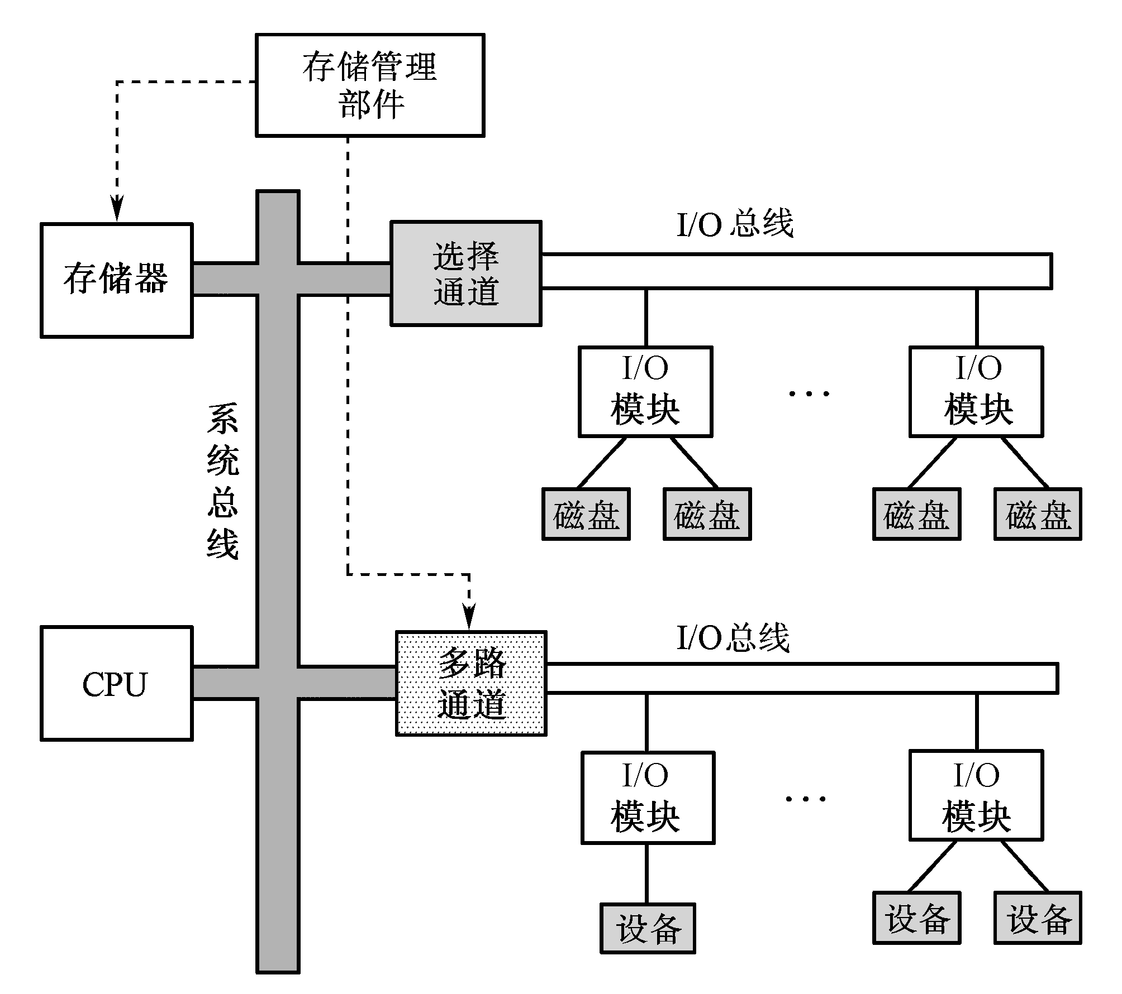
8.5.1 通道的功能
CAI
通道结构
  在一般用户程序中，通过调用通道来完成一次数据输入输出的过程如图1所示
  CPU执行用户程序和管理程序，通道处理机执行通道程序的时间关系如图所示。

Slide 78
8.5.2 通道的类型
  选择通道
    选择通道每次只能从所连接的设备中选择一台I／O设备的通道程序，此刻该通道程序独占了整个通道。连接在选择通道上的若干设备，只能依次使用通道与主存传送数据
    数据传送以成组（数据块）方式进行，每次传送一个数据块，因此，传送速率很高。选择通道多适合于快速设备（磁盘），这些设备相邻字之间的传送空闲时间极短。

Slide 79
8.5.2 通道的类型
  字节多路通道 （Byte Multiplexor Channel）
    是一种简单的共享通道，在时间分割的基础上，服务于多台低速和中速面向字符的外围设备。
    字节多路通道包括多个子通道，每个子通道服务于一个设备控制器，可以独立地执行通道指令。每个子通道都需要有字符缓冲寄存器、I／O请求标志／控制寄存器、主存地址寄存器和字节计数寄存器。而所有于通道的控制部分是公共的，由所有子通道所共享。通常，每个通道的有关指令和参量存放在主存固定单元中。当通道在逻辑上与某一设备连通时，将这些指令和参量取出来，送入公共控制部分的寄存器中使用。
    字节多路通道要求每种设备分时占用一个很短的时间片，不同的设备在各自分得的时间片内与通道建立传输连接，实现数据的传送。

Slide 80
8.5.2 通道的种类
  数组多路通道（Block Multiplexor Channel）
    数组多路通道把字节多路通道和选择通道的特点结合起来。它有多个子通道，既可以执行多路通道程序，象字节多路通道那样，所有子通道分时共享总通道；又可以用选择通道那样的方式传送数据。
  数组多路通道和字节多路通道的比较

Slide 81
8.5.3 通道结构的发展
  输入输出处理机（IOP）
    输入输出处理机（IOP）不是一台独立的计算机，而是计算机系统中的一个部件。IOP可以和CPU并行工作，提供高速的DMA处理能力，实现数据的高速传送。此外，有些IOP还提供数据的变换、搜索和字装配／分拆能力。
    8位和16位微机中使用的Intel 8089 I／O处理器就是这种通道型I／O处理器

Slide 82
8.5.2 通道结构的发展
  外围处理机
    外围处理机结构更接近于一般处理机，或者就是选用已有的通用机。外围机基本上是独立于主处理机工作的，应用于大型高效率的计算机系统中。

Slide 83
8.6通用I/O接口标准
    8.6.1 并行I/O标准接口SCSI
    8.6.2 串行I/O标准接口IEEE1394

Slide 84
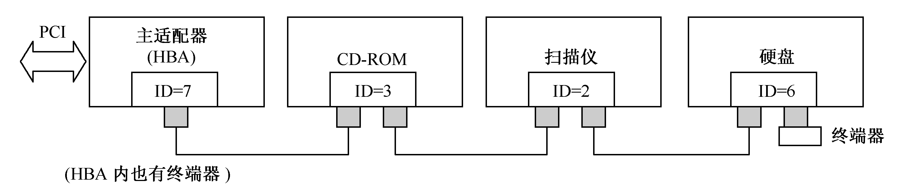
8.6.1 并行I/O标准接口SCSI
  小型计算机系统接口的简称，它是一个高速智能接口，可以混接各种磁盘、光盘、磁 带机、打印机、扫描仪、条码阅读器以及通信设备

Slide 85
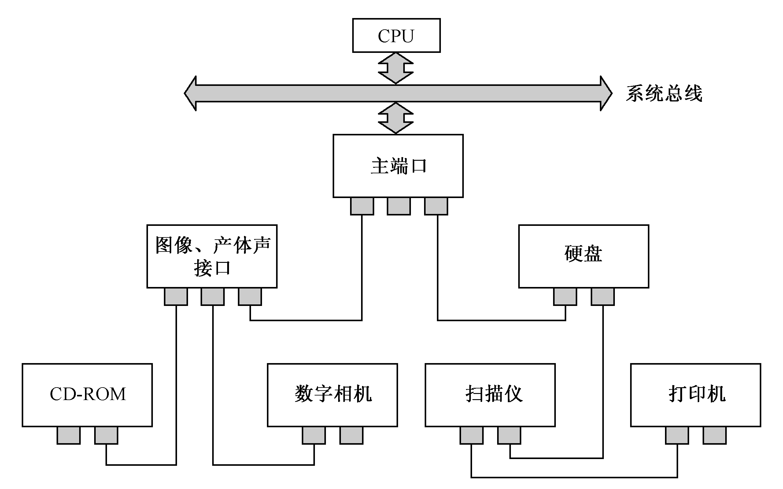
8.6.2 串行I/O标准接口IEEE1394
  IEEE 1394是一种高速串行I/O标准接口。各被连接装置的关系是平等的，不用PC介入也能自成系统。这意味着1394在家电等消费类设备的连接应用方面有很好的前景。
  (1)数据传送的高速性
  (2)数据传送的实时性
  (3)体积小易安装，连接方便
CAI

Slide 86
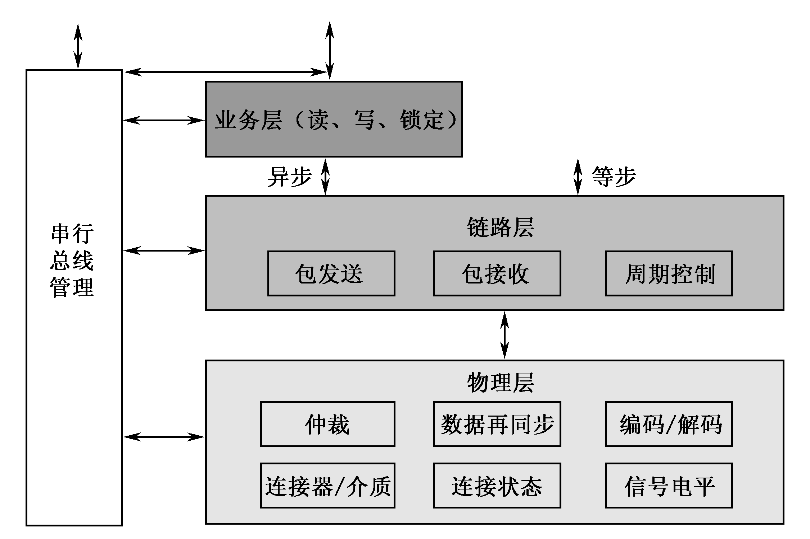
8.6.2 串行I/O标准接口IEEE1394
图8.23 IEEE 1394协议集
CAI

Slide 87
本 章 小 结
各种外围设备的数据传输速率相差很大。如何保证主机与外围设备在时间上同步，则涉及外围设备的定时问题。在计算机系统中，CPU对外围设备的管理方式有：①程序查询方式；②程序中断方式；③DMA方式；④通道方式。每种方式都需要硬件和软件结合起来进行。
程序查询方式是CPU管理I/O设备的最简单方式，CPU定期执行设备服务程序，主动来了解设备的工作状态。这种方式浪费CPU的宝贵资源。
程序中断方式是各类计算机中广泛使用的一种数据交换方式。当某一外设的数据准备就绪后，它“主动”向CPU发出请求信号。CPU响应中断请求后，暂停运行主程序，自动转移到该设备的中断服务子程序，为该设备进行服务，结束时返回主程序。中断处理过程可以嵌套进行，优先级高的设备可以中断优先级低的中断服务程序。

Slide 88
本 章 小 结
DMA技术的出现，使得外围设备可以通过DMA控制器直接访问内存，与此同时，CPU可以继续程序。DMA方式采用以下三种方法：①停止CPU访内；②周期挪用；③DMA与CPU交替访内。DMA控制器按其组成结构，分为选择型和多路型两类。
通道是一个特殊功能的处理器。它有自己的指令和程序专门负责数据输入输出的传输控制，从而使CPU将“传输控制”的功能下放给通道，CPU只负责“数据处理”功能。这样，通道与CPU分时使用内存，实现了CPU内部的数据处理与I/O设备的平行工作。通道有两种类型：①选择通道；②多路通道。

Slide 89
本 章 小 结
标准化是建立开放式系统的基础。CPU、系统总线、I/O总线及标准接口技术近年来取得了重大进步。其中并行I/O接口SCSI与串行I/O接口IEEE 1394是两个最具权威性和发展前景的标准接口技术。
SCSI是系统级接口，是处于主适配器和智能设备控制器之间的并行I/O接口，改进的SCSI可允许连接1～15台不同类型的高速外围设备。SCSI的不足处在于硬件较昂贵，并需要通用设备驱动程序和各类设备的驱动程序模块的支持。
IEEE 1394是串行I/O标准接口。与SCSI并行I/O接口相比，它具有更高的数据传输速率和数据传送的实时性，具有更小的体积和连接的方便性。IEEE 1394的一个重大特点是，各被连接的设备的关系是平等的，不用PC介入也能自成系统。因此IEEE 1394已成为Intel、Microsoft等公司联手制定的新标准。

Slide 90
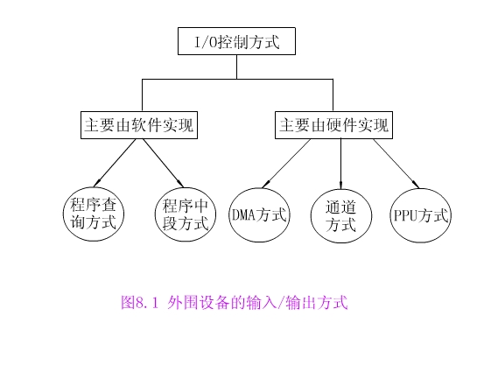
本 章 小 结
返回

